Slide 1
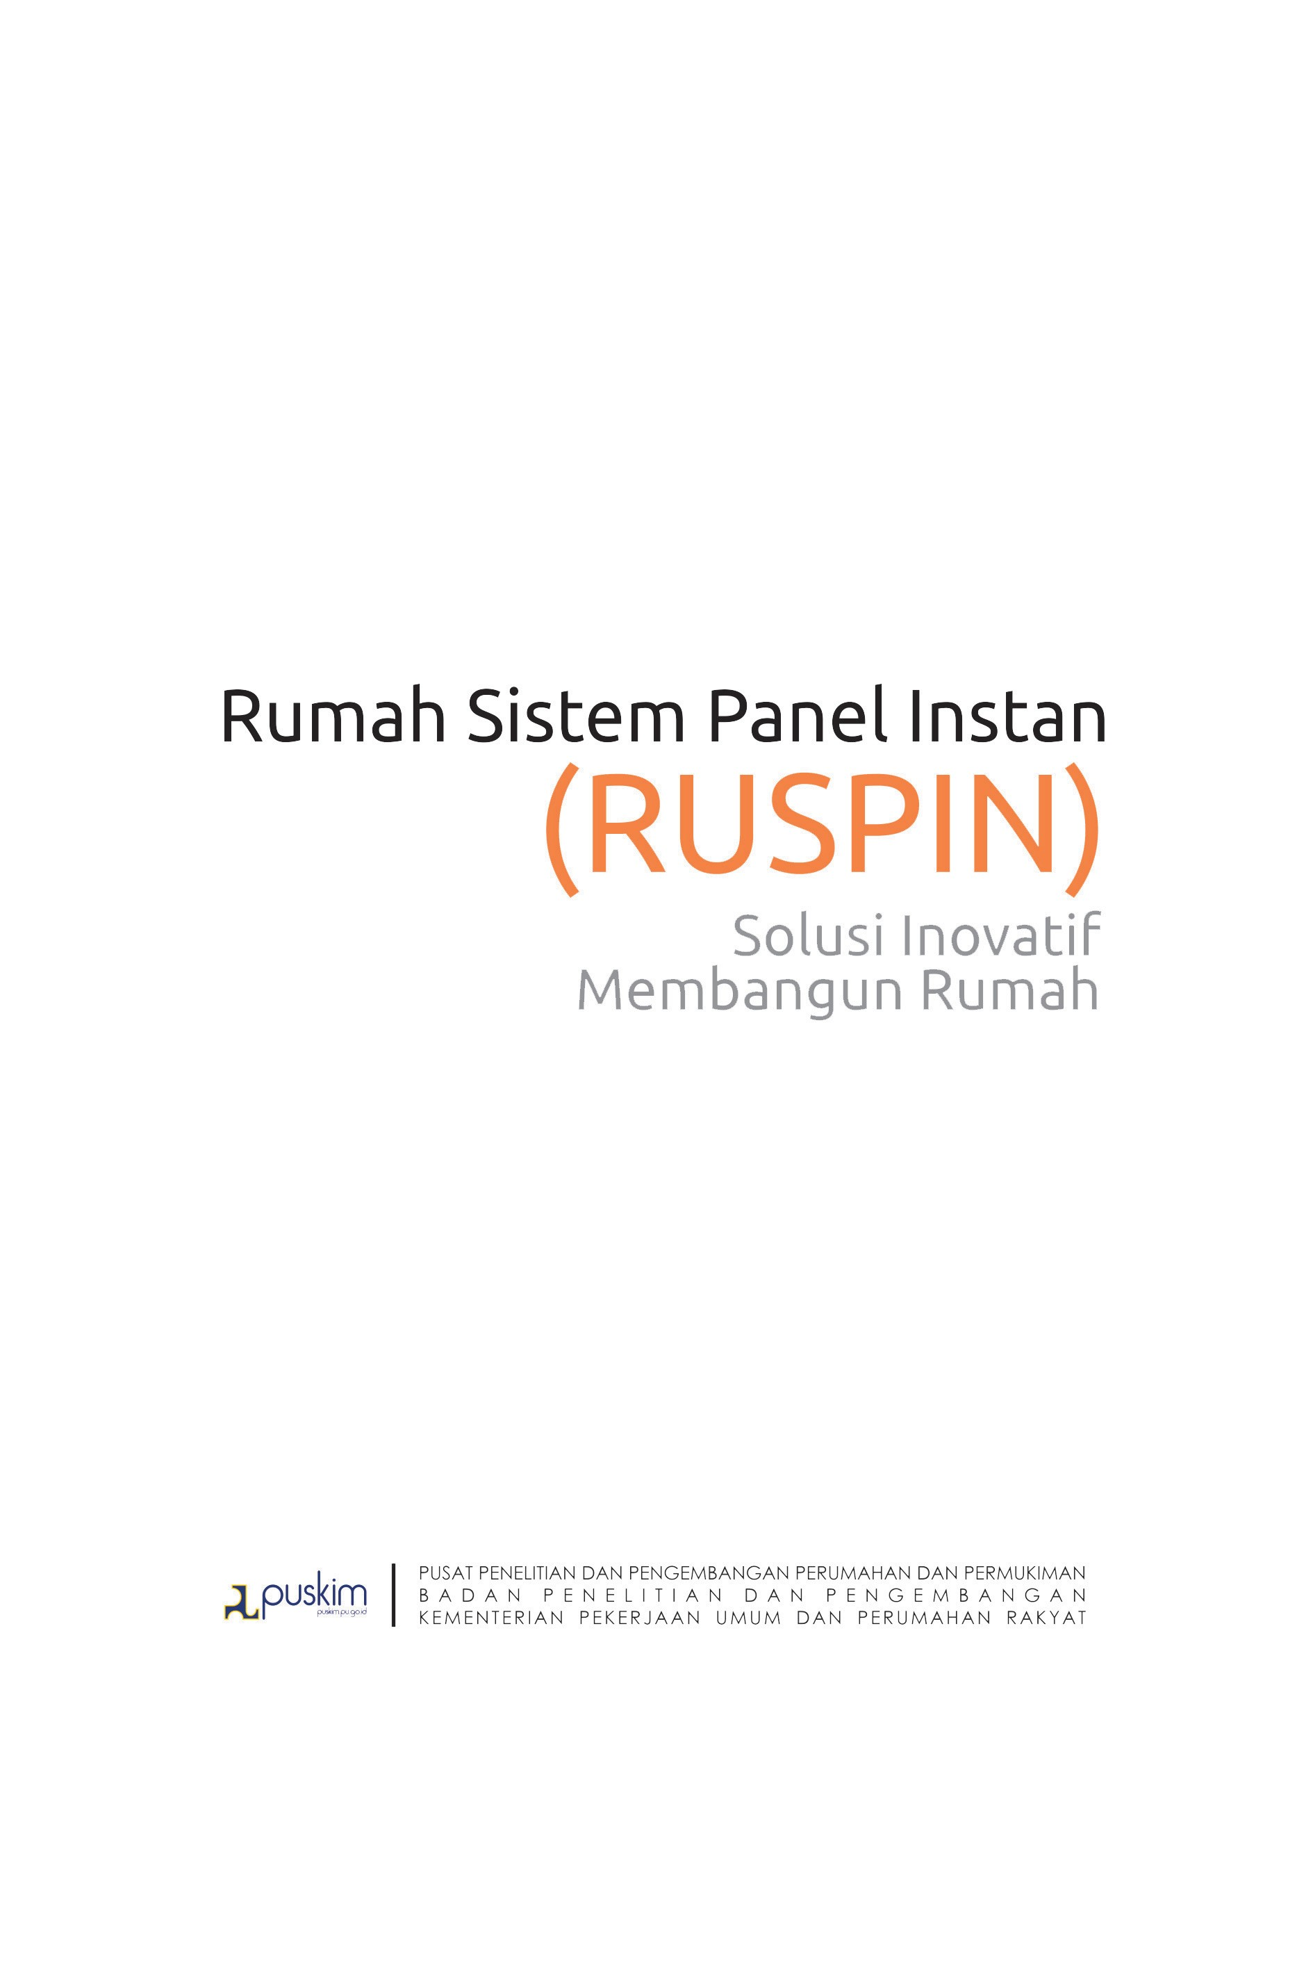

Slide 3
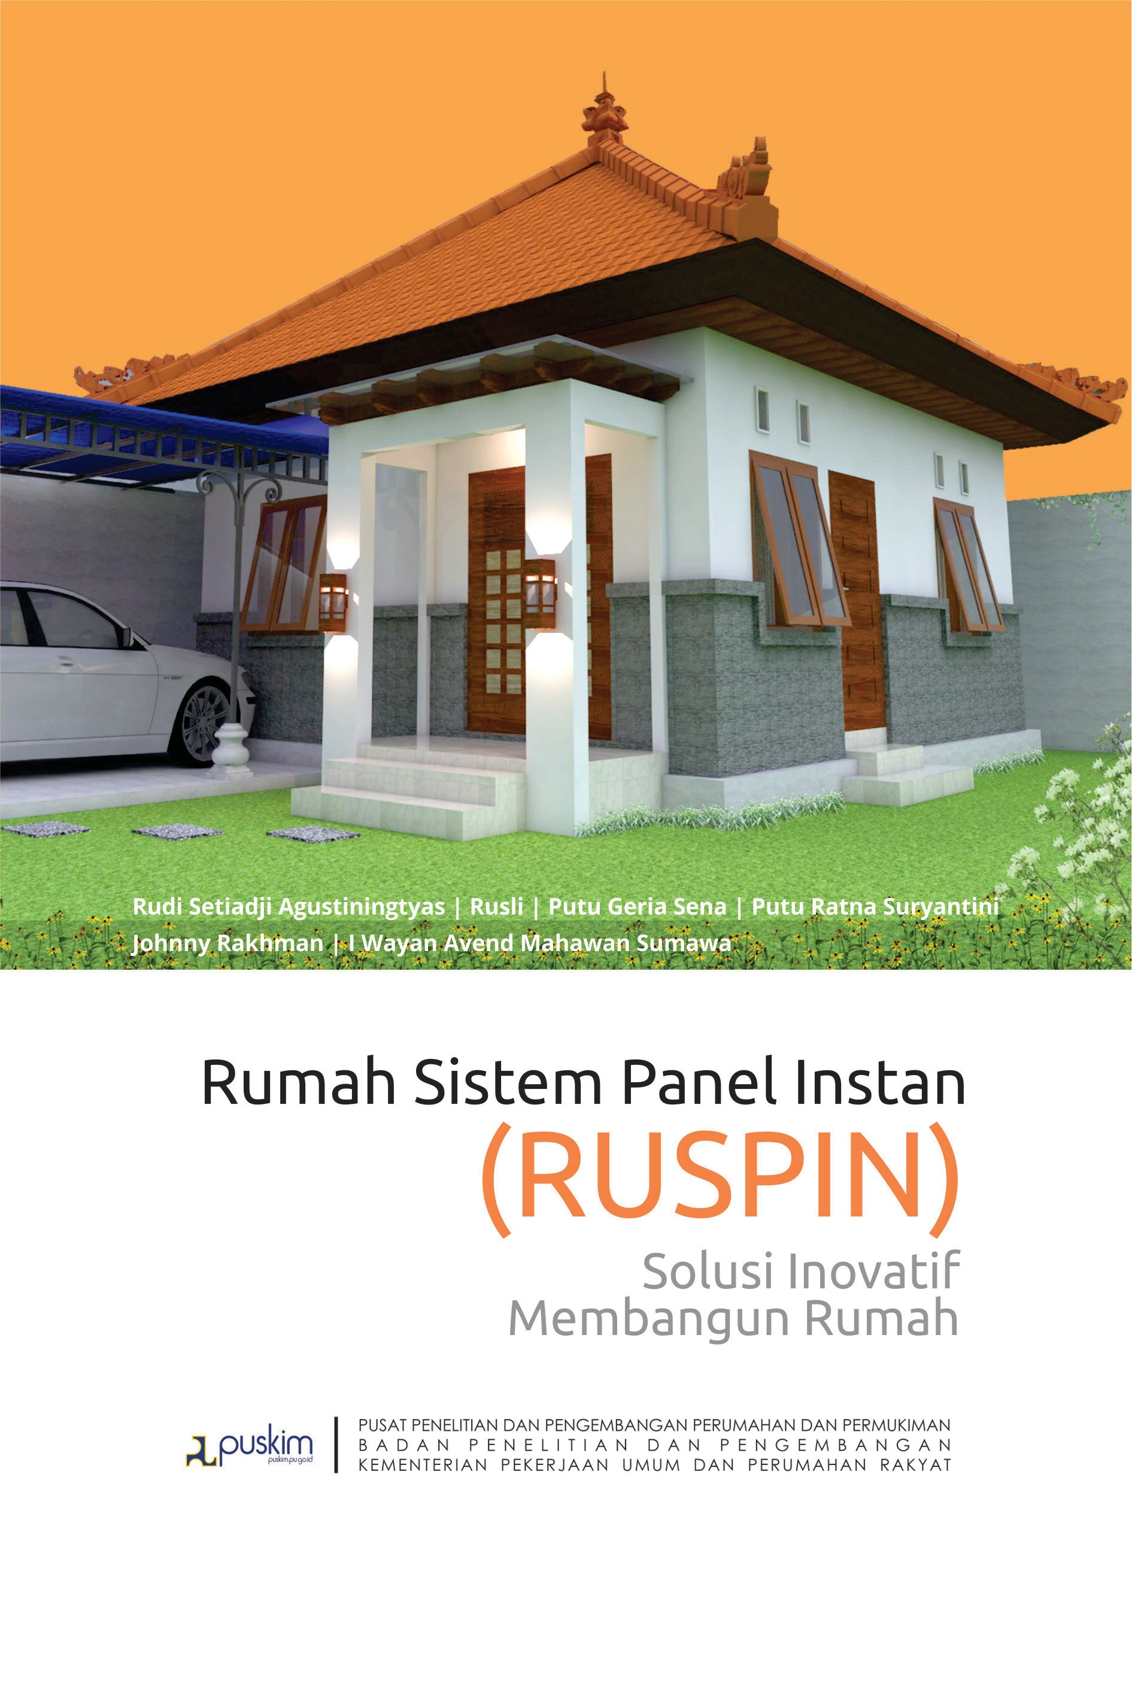

Slide 4
Rumah Sistem Panel Instan (RUSPIN): Solusi Inovatif Membangun Rumah Oleh: Rudi Setiadji Agustiningtyas
Rusli
Putu Geria Sena
Putu Ratna Suryantini Johnny Rakhman
I Wayan Avend Mahawan Sumawa
Hak Cipta ©2019 pada Penulis.
Editor : Pradwi Sukma Ayu Putri
Copy Editor : Putri Christian Desain Cover : Dany Nofiyanto
Setter Korektor
: Aditya K.
: Novia Christanti
Hak Cipta dilindungi undang-undang.
Dilarang memperbanyak atau memindahkan sebagian atau seluruh isi buku ini dalam bentuk apa pun, baik secara elektronis maupun mekanis, termasuk memfotokopi, merekam atau dengan sistem penyimpanan lainnya, tanpa izin tertulis dari penulis.
Penerbit oleh Penerbit ANDI (Anggota IKAPI)
Jl. Beo 38-40, Telp. (0274) 561881 (Hunting), Fax. (0274) 588282 Yogyakarta 55281
Percetakan CV ANDI OFFSET
Jl. Beo 38-40, Telp. (0274) 561881 (Hunting), Fax. (0274) 588282 Yogyakarta 55281
Perpustakaan Nasional: Katalog dalam Terbitan (KDT)
Agustiningtyas, Rudi Setiadji
Rumah Sistem Panel Instan (RUSPIN): Solusi Inovatif Membangun Rumah/ Rudi Setiadji Agustiningtyas, Rusli, Putu Geria Sena, Putu Ratna Suryantini, Johnny Rakhman, dan I Wayan Avend Mahawan Sumawa
– Ed. I. – Yogyakarta: ANDI;
28 – 27 – 26 – 25 – 24 – 23 – 22 – 21 – 20 – 19
hlm viii + 104; 15 x 23 Cm.
10 9 8 7 6 5 4 3 2 1
ISBN: 978-623-01-0270-7
I. Judul
1. Construction of Buildings
2. Rusli
3. Sena, Putu Geria
4. Suryantini, Putu Ratna
5. Rakhman, Johnny
6. Sumawa, I Wayan Avend Mahawan
DDC’23 : 690

Slide 5

KATA PENGANTAR
Buku dengan judul Rumah Sistem Panel Instan (RUSPIN): Solusi Inovatif Membangun Rumah ini merupakan publikasi kumpulan hasil kegiatan Balai Litbang Perumahan Wilayah II Denpasar tentang penelitian dan pengembangan teknologi struktur beton pracetak untuk bangunan tempat tinggal sejak tahun 2013 hingga 2016.
Berbagai materi telah ditambahkan berdasarkan interaksi dengan stakeholder untuk peningkatan kemudahan penerapan teknologi RUSPIN. Pengalaman berdasarkan beberapa kejadian gempa yang telah terjadi dan kegiatan rekonstruksi pascagempa yang dilakukan pemerintah dan masyarakat di Pulau Lombok, Provinsi Nusa Tenggara Barat tahun 2018 telah menginspirasi materi tambahan terkait pengendalian kualitas struktur beton pracetak untuk RUSPIN.
Penulis mengucapkan terima kasih kepada semua pihak yang telah membantu penyelesaian buku ini dan semoga dapat terjalin kembali sinergi kerja sama publikasi hasil penelitian dan pengembangan di masa mendatang.
Penulis akan sangat menghargai apabila pengguna buku ini dapat memberikan saran dan kritik yang membangun. Semoga buku ini dapat bermanfaat bagi masyarakat luas dan memberikan sumbangsih dalam perkembangan pembangunan bidang permukiman di Indonesia.
Denpasar, September 2019
Penulis

Slide 6
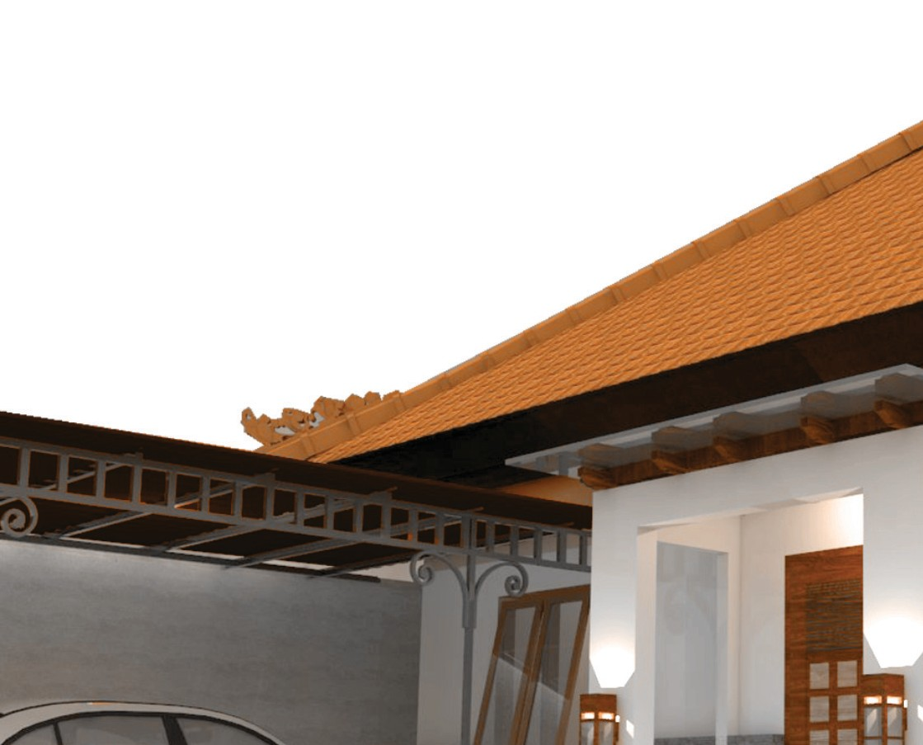
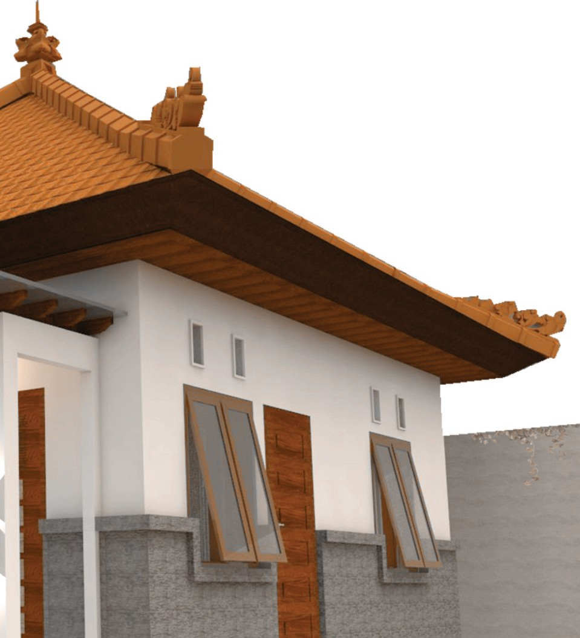
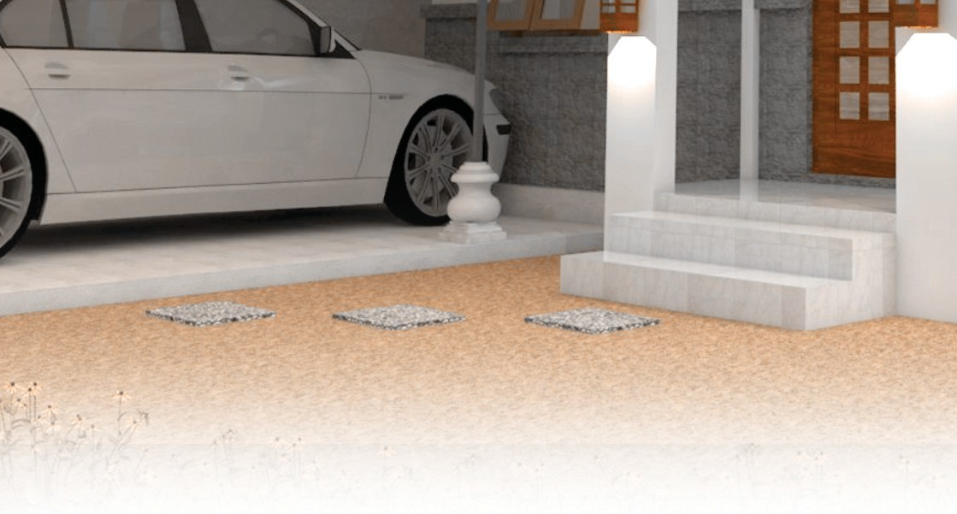
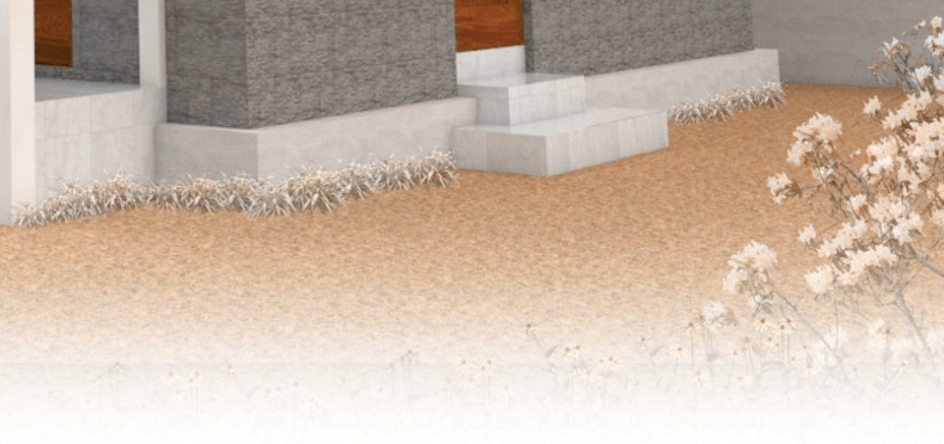

Slide 7
DAFTAR ISI
KATA PENGANTAR--v DAFTAR ISI--vii
BAB 01 UPAYA PERCEPATAN PEMBANGUNAN RUMAH--1
1.1 Kebutuhan Rumah VS Kendala Pembangunan Rumah Konvensional--1
1.2 Konsep Rumah Pracetak RUSPIN--10
BAB 02 MENGENAL KOMPONEN RUSPIN--21
2.1 Komponen Satu--21
2.2 Komponen Dua--24
2.3 Pembuatan Komponen--29
BAB 03 PROSES PEMBANGUNAN RUSPIN--37
3.1 Menghitung Kebutuhan Komponen dan Alat Sambung--37
3.2 Pemeriksaan Praperakitan--45
3.3 Perakitan Komponen--47
3.4 Operasional dan Pemeliharaan--54
BAB 04 PABRIKASI KOMPONEN STRUKTUR RUSPIN--55
4.1 Pengendalian Mutu Pekerjaan Pembuatan Komponen--55
4.2 Alih Teknologi RUSPIN untuk Calon Aplikator--57
4.3 Pengendalian Mutu Pekerjaan Aplikator RUSPIN--61
4.4 Perhitungan Biaya--63

Slide 8
BAB 05 PENERAPAN DAN PENGEMBANGAN RUSPIN--67
5.1 Rumah yang Dibangun oleh Balai Litbang Perumahan Wilayah II Denpasar--67
5.2 Rumah yang Dibangun Aplikator RUSPIN--72
DAFTAR PUSTAKA--77 LAMPIRAN--79 TENTANG PENULIS--95
viii
Rumah Sistem Panel Instan (RUSPIN): Solusi Inovatif Membangun Rumah

Slide 9

UPAYA PERCEPATAN PEMBANGUNAN
RUMAH
01
1.1 Kebutuhan Rumah VS Kendala
Pembangunan Rumah Konvensional
1. Gambaran Backlog Rumah dan Rumah Tidak Layak Huni
a. Perspektif Backlog Perumahan
Pembahasan kebutuhan rumah tidak lepas dari pembahasan backlog, yang akhir-akhir ini sering dijadikan pembahasan di beberapa instansi, terkait dengan adanya ketidaksamaan informasi backlog yang dikeluarkan oleh instansi berbeda. Hal tersebut dapat dilihat dari pernyataan-pernyataan yang dikeluarkan oleh beberapa instansi terkait. Tahun 2010, menurut data Kemenpera, backlog sebanyak 8,2 juta rumah, sedangkan data

Slide 10
Bappenas menyebutkan 9 juta rumah. Badan Pusat Statis- tik (BPS) menyebut angka backlog secara nasional men- capai 13,6 juta unit rumah. Survei BPS yang dilaksanakan pada 2010 tersebut mencatat angka 22 persen atau sebanyak 13,6 juta rumah tangga tidak memiliki rumah dari total 240 juta jumlah penduduk Indonesia. Sementara hasil Survei Sosial Ekonomi Nasional (SUSENAS), sejak 2009 jumlah backlog perumahan dengan persepsi "memiliki" rumah mencatat backlog sebanyak 13,5 juta unit rumah (Pakpahan, 2015).
Secara umum, backlog perumahan dapat diartikan sebagai kondisi kesenjangan antara jumlah rumah terbangun dengan jumlah rumah yang dibutuhkan rakyat. Berdasarkan pengertian ini, Backlog perumahan adalah kuantitas rumah yang belum/tidak tertangani. Backlog perumahan dihitung berdasarkan konsep bahwa satu unit rumah per satu rumah tangga atau kepala keluarga. Terdapat perbedaan sudut pandang (perspektif) terhadap backlog atau kekurangan rumah. Perbedaan itu adalah perspektif Kementerian PUPR dengan perspektif Badan Pusat Statistik (BPS) dalam menentukan acuan jumlah backlog perumahan (Kemenkeu, 2015).
Berdasarkan perspektif Kementerian PUPR, backlog rumah itu terhadap rumah yang tidak layak huni, sedangkan berdasarkan perspektif BPS, backlog rumah itu atas rumah milik. Pada perspektif BPS, orang (rumah tangga) yang tinggal di rumah layak huni tetapi menyewa tetap dianggap backlog perumahan. Sebaliknya, menurut perspektif Kementerian PUPR,
2
Rumah Sistem Panel Instan (RUSPIN): Solusi Inovatif Membangun Rumah

Slide 11
sepanjang sudah tinggal di hunian yang layak maka tidak terhitung sebagai angka backlog perumahan. Perbedaan tersebut menimbulkan kecenderungan angka backlog perumahan Kementerian PUPR lebih kecil daripada backlog BPS. Adanya perbedaan perspektif pengertian backlog perumahan harus didudukkan pada porsi yang sebenarnya. Hal ini sangat terkait dengan intervensi yang harus dilakukan pemerintah dalam usaha pengurangan backlog perumahan. Backlog pada Kementerian PUPR adalah mengurangi jumlah penduduk yang tinggal di rumah tidak layak huni, bukan mengurangi penduduk yang tinggal di rumah sewa, bukan pula meningkatkan penduduk agar mempunyai rumah sendiri atau bukan program kepemilikan rumah. Intervensi pemerintah lebih terfokus pada usaha untuk meningkatkan penduduk agar tinggal di rumah yang layak huni. Faktor-faktor yang memengaruhi angka backlog perumahan adalah jumlah rumah tangga (RT) yang mencerminkan jumlah kebutuhan rumah oleh rakyat dan jumlah rumah yang dapat disediakan/dibangun. Jumlah rumah tangga setiap tahun akan mengalami pertumbuhan. Melalui data yang tersedia pertumbuhan rumah tangga dapat diproyeksikan untuk beberapa tahun ke depan. Sementara, jumlah rumah yang tersedia sangat dipengaruhi dengan kebijakan pemerintah dalam bidang pembangunan, yang sangat menentukan seberapa banyak rumah yang dapat dibangun, baik oleh pemerintah maupun sektor swasta (pengembang). Apabila intervensi pemerintah melalui kebijakan bidang perumahan maupun langsung membangun rumah tidak dapat mengimbangi laju
BAB 01 Upaya Percepatan Pembangunan Rumah
3

Slide 12
pertumbuhan rumah tangga, angka backlog perumahan makin bertambah setiap tahunnya (Kemenkeu, 2015).
Definisi sederhana backlog perumahan adalah gap antara kebutuhan rumah dengan jumlah rumah yang ada. Pokok permasalahan backlog perumahan bukan hanya pada kuantitas jumlah rumah yang terbangun, tetapi lebih kepada jumlah kebutuhan rumah yang layak, terutama bagi masyarakat berpenghasilan rendah. Berdasarkan data Badan Pusat Statistik (BPS), angka backlog mencapai 13,6 juta unit di seluruh Indonesia (Badan Pusat Statistik, 2016). Seperti telah dinyatakan di atas bahwa terdapat perbedaan data jumlah backlog menurut BPS dan Kementerian PUPR. Perbedaan tersebut menimbulkan kecenderungan angka backlog perumahan Kementerian PUPR lebih kecil daripada backlog BPS. BPS mengabaikan proses bermukim dari MBR (Housing Career), yaitu perpindahan MBR mencari ataupun mengembangkan rumahnya, di mana perpindahannya tersebut mengarah kepada kualitas rumah yang lebih baik mengikuti kondisi ekonomi mereka yang makin lama makin membaik. Terdapat 3 (tiga) tahapan dalam perpindahan yang umumnya terjadi pada MBR, yakni parental housing, temporary housing, dan permanent housing. Siklus Housing Career diawali dengan tinggal bersama orang tua, kemudian menyewa/kontrak (terjadi pada masa sekolah/ kuliah sampai menikah), hingga akhirnya dapat membeli rumah sendiri. Berdasarkan Tabel Backlog Tahun 2010- 2014, jumlah backlog berdasarkan perspektif memiliki lebih besar dibandingkan jumlah backlog berdasarkan
4
Rumah Sistem Panel Instan (RUSPIN): Solusi Inovatif Membangun Rumah

Slide 13
perspektif menghuni. Hal ini disebabkan backlog berdasarkan perspektif memiliki tidak mengakomodasi jumlah rumah kontrak/sewa yang digunakan masyarakat menengah ke bawah. Tahun 2014 jumlah backlog berdasarkan perspektif menghuni sebesar 7,8 juta unit rumah. Dengan kata lain, jika menggunakan angka perhitungan BPS bahwa rata-rata banyaknya anggota dalam satu rumah tangga di tahun 2014 adalah sebesar 3,90 sehingga terdapat 31,4 juta penduduk yang masih menempati rumah tidak layak huni. Dari jumlah 31,4 juta penduduk tersebut termasuk di dalamnya adalah MBR kategori miskin yang tidak memiliki penghasilan yang cukup untuk mengakses hunian yang layak.
b. Rumah Layak Huni
Hunian merupakan kebutuhan dasar manusia. Semua orang berhak menempati hunian yang layak dan terjangkau (shelter for all) sebagaimana dinyatakan dalam Agenda Habitat (Deklarasi Istanbul) yang juga telah disepakati Indonesia. Agenda 21 Rio de Janeiro tahun 1992 pada Konferensi Tingkat Tinggi/KTT Bumi 1992 pembangunan permukiman secara berkelanjutan diartikan sebagai upaya yang berkelanjutan untuk memperbaiki kondisi sosial, ekonomi, dan kualitas lingkungan sebagai tempat hidup dan bekerja semua orang (Supriyatna, 2007). Oleh karena itu, perlu mempersiapkan tempat tinggal yang layak bagi semua, memperbaiki cara mengelola lingkungan, mengatur penggunaan tanah untuk permukiman, meningkatkan sarana dan prasarana lingkungan permukiman, menjamin
BAB 01 Upaya Percepatan Pembangunan Rumah
5

Slide 14
ketersediaan transportasi dan energi, dan juga perlu mengembangkan industri konstruksi yang mendukung pembangunan serta pemeliharaan permukiman. Suatu rumah layak huni yang sehat menurut Undang-Undang No. 1 Tahun 2011 tentang Perumahan dan Permukiman harus memiliki syarat (Pusperkim, 2017), antara lain:
1) Memenuhi kebutuhan fisiologis, antara lain pencahayaan, penghawaan (ventilasi), ruang gerak yang cukup, terhindar dari kebisingan/suara yang mengganggu.
2) Memenuhi kebutuhan psikologis, antara lain cukup aman dan nyaman bagi masing-masing penghuni rumah, privasi yang cukup, komunikasi yang sehat antaranggota keluarga dan penghuni rumah, lingkungan tempat tinggal yang memiliki tingkat ekonomi yang relatif sama.
3) Memenuhi persyaratan pencegahan penularan penyakit antarpenghuni rumah dengan penyediaan air bersih, pengelolaan tinja dan air limbah rumah tangga, bebas vector penyakit dan tikus, kepadatan hunian yang berlebihan, cukup sinar matahari pagi, terlindungnya makanan dan minuman dari pencemaran.
4) Memenuhi persyaratan pencegahan terjadinya kecelakaan, baik yang timbul karena keadaan luar maupun dalam rumah. Termasuk dalam persyaratan ini, antara lain bangunan yang kokoh, terhindar dari bahaya kebakaran, tidak menyebabkan keracunan gas, terlindung dari kecelakaan lalu lintas, dan lain sebagainya.
6
Rumah Sistem Panel Instan (RUSPIN): Solusi Inovatif Membangun Rumah

Slide 15
Permenpera Nomor 22/Permen/M/2008 tentang Standar Pelayanan Minimal Bidang Perumahan Rakyat Daerah Provinsi dan Daerah Kabupaten/Kota menyebutkan pengertian Rumah Layak Huni adalah rumah yang memenuhi persyaratan keselamatan bangunan dan kecukupan minimum luas bangunan serta kesehatan penghuninya. Agar persyaratan sebagai rumah layak huni tersebut terpenuhi, terdapat kriteria dan persyaratan teknis sebagai berikut:
1) Kriteria
a) Memenuhi persyaratan keselamatan bangunan, yang meliputi:
• struktur bawah/fondasi;
• struktur tengah/kolom dan balok (Beam);
• struktur atas.
b) Menjamin kesehatan, yang meliputi pencahayaan, sirkulasi udara, dan sanitasi.
c) Memenuhi kecukupan luas minimum 7,2 m²/ orang sampai dengan 12 m²/orang.
2) Persyaratan Teknis
a) Faktor Keselamatan/Keamanan
Bangunan rumah dapat memberikan rasa aman bagi penghuni dan lingkungan sekitar rumah. Struktur bangunan harus sesuai dengan kondisi lahan/tanah tempat rumah itu dibangun sehingga struktur bangunan rumah mampu menahan beban mati maupun beban hidup yang ada di dalamnya serta beban yang ditimbulkan oleh kondisi alam tertentu, seperti gempa, angin, dan banjir.
BAB 01 Upaya Percepatan Pembangunan Rumah
7

Slide 16
b) Faktor Kesehatan
Selain mampu memberikan rasa aman bagi penghuninya, rumah layak huni juga harus memenuhi standar kesehatan seperti sistem penghawaan dan pencahayaan alami yang optimal, sanitasi yang baik, serta penggunaan material bangunan yang tidak mengganggu kesehatan penghuni dan berdampak buruk bagi lingkungannya.
c) Faktor Kenyamanan
Rumah mampu memberikan kenyamanan bagi penghuninya. Kenyamanan yang dimaksud meliputi banyak hal, seperti:
• Kenyamanan sirkulasi atau ruang gerak: berkaitan dengan pengorganisasian hubungan antarruangan rumah.
• Kenyamanan suhu: rumah dapat dijadikan tempat berlindung dari cuaca panas pada siang hari serta udara dingin ketika malam hari.
• Kenyamanan pandangan: rumah dapat menjaga privasi penghuni saat melakukan aktivitas tertentu tanpa khawatir terlihat dari luar.
8
Rumah Sistem Panel Instan (RUSPIN): Solusi Inovatif Membangun Rumah

Slide 17
2. Kendala Pembangunan Rumah Konvensional
Kebutuhan atas tempat tinggal (rumah) yang layak huni merupakan salah satu kebutuhan pokok tiap keluarga. Hal ini juga sejalan dengan dinyatakannya kebutuhan di bidang perumahan sebagai bagian dari hak asasi manusia, baik menurut Deklarasi Universal Hak-Hak Asasi Manusia (DUHAM), yang diumumkan oleh Majelis Umum PBB tanggal
10 Desember 1948 melalui Resolusi 217 A, Pasal 25 Ayat
(1) Undang-Undang Dasar 1945, maupun Undang-Undang Nomor 39 Tahun 1999 tentang Hak Asasi Manusia. Di sisi lain, tidak semua warga negara mampu memenuhi kebutuhannya atas perumahan secara mandiri.
Akan tetapi, meningkatnya kebutuhan pembangunan perumahan tidak diimbangi dengan proses pembangunan itu sendiri. Jumlah tenaga kerja ahli dan pekerja yang terbatas menjadi kendala sehingga pengadaan tidak dapat sesuai dengan permintaan. Pada sisi lain, kekhawatiran akan kerusakan lingkungan akibat konsumsi bahan bangunan (yang bersumber dari sumber daya alam) yang sangat tinggi untuk memenuhi pembangunan perumahan beserta infrastrukturnya berbanding terbalik dengan kemampuan sumber daya alam untuk memulihkan kembali. Artinya, bila target penyediaan perumahan terpenuhi, akan berdampak pada kerusakan lingkungan, yang akhirnya akan berdampak pada kestabilan kehidupan manusia (masyarakat).
Menurut Yaya Supriyatna (2007), konstruksi konvensional adalah konstruksiyang sudah biasadilaksanakan dan sudah banyak tersedia pihak penyedia jasa konstruksi yang mampu merencanakan dan melaksanakannya. Proses jika konstruksi rumah tinggal secara konvensional atau yang
BAB 01 Upaya Percepatan Pembangunan Rumah
9

Slide 18
konstruksinya dilaksanakan secara on site memakan waktu yang cukup lama, yakni sekitar ± 120 hari (4 bulan). Lama waktu ini dikarenakan proses pelaksanaan konstruksi dapat terhambat oleh cuaca yang tidak menentu dan selanjutnya berakibat pula pada idle time para pekerja yang cukup tinggi. Selain itu, didukung pula oleh pendistribusian alat dan bahan material ke site proyek yang cukup memakan waktu. Jika lokasi site sulit dijangkau, menjadi sangat wajar apabila cost project yang dibutuhkan menjadi sangat besar. Apalagi, proses konstruksi konvensional menimbulkan banyak buangan proyek dan mengotori lingkungan.
Pembangunan perumahan secara cepat atau instan sangat diperlukan dalam program pemerintah, yaitu pembangunan sejuta rumah. Dalam hal ini diperlukan metode baru dalam pengerjaan rumah tinggal.
1.2 Konsep Rumah Pracetak RUSPIN
1. Konsep Rumah Pracetak Sistem Modular
Penerapan teknologi konstruksi yang telah sukses dilaksanakan di suatu tempat belum tentu memberikan hasil yang sama jika diterapkan di tempat lain. Monitoring secara sistematik perlu dilakukan agar efektivitas dan efisiensi penerapan teknologi yang telah dipilih dapat dievaluasi. Permasalahan pemenuhan kebutuhan teknologi seolah-olah sudah terjawab pada awal penerapannya. Akan tetapi, tanpa didukung pengaturan yang adil dan konsisten dalam penegakan aturan tersebut oleh seluruh pemangku kepentingan, manfaat hasil penerapan teknologi tersebut menjadi berkurang dan malahan menimbulkan konflik yang tidak perlu dan berkepanjangan. Oleh karena itu, pemilihan
10
Rumah Sistem Panel Instan (RUSPIN): Solusi Inovatif Membangun Rumah

Slide 19
teknologi dalam penyelenggaraan konstruksi harus didasarkan pada nilai efektivitas dan efisiensi. Efektivitas antara lain mencakup fungsi konstruksi, layanan rencana yang akan membebaninya, dampak terhadap lingkungan di sekitarnya, dan keberlanjutan pemanfaatan fungsi konstruksi tersebut. Efisiensi mencakup aspek penggunaan material metode konstruksi, biaya konstruksi termasuk pra dan pasca, serta ketepatan waktu perencanaan dan pelaksanaan.
Hanya pada kondisi tertentu pemilihan konstruksi tidak dimulai dari nilai-nilai efektivitas dan efisiensi, tetapi ada faktor lain nonteknis sehingga ditetapkan suatu konstruksi tertentu. Namun demikian, berbagai pilihan teknologi yang paling optimal akan selalu tersedia untuk mendukung pelaksanaan konstruksi yang sudah ditetapkan tersebut. Agar nilai-nilai yang efektif dan efisien dapat tercapai, pemilihan teknologi konstruksi dilakukan melalui proses berikut:
a. Setiap penyelenggaraan konstruksi tentu memiliki tujuan tertentu. Konstruksi yang dibangun harus dapat berfungsi sesuai dengan tujuan tersebut. Perencana yang baik harus mampu mengidentifikasi fungsi-fungsi konstruksi yang diharapkan oleh pemilik proyek.
b. Selanjutnya berdasarkan pemahaman atas fungsi-fungsi konstruksi, jenis dan besaran beban yang akan dipikul dapat diidentifikasi.
c. Sebelum melakukan pemilihan teknologi perlu dilakukan proses identifikasi kondisi tanah dan lingkungan.
d. Kemudian dilakukan pemilihan konstruksi dan teknologinya yang mencakup pemilihan struktur konstruksi, pemilihan material yang sesuai, pemilihan sistem fondasi, pemilihan metode konstruksi, pemilihan
BAB 01 Upaya Percepatan Pembangunan Rumah
11

Slide 20
sistem modeling, serta manajemen konstruksi dan proyek.
Pemilihan teknologi konstruksi yang sesuai dengan kebutuhan tidaklah sederhana. Teknologi terkait dengan berbagai dimensi alam dan kehidupan manusia. Lingkup penerapan dan pemanfaatannya pun sangat luas, dari yang sangat sederhana sampai dengan impian masa depan. Kementerian Pekerjaan Umum dan Perumahan Rakyat (PUPR) sangat beruntung karena sejak deklarasi kemerdekaan, khususnya sejak dicanangkannya pembangunan lima tahun, telah diberi kesempatan untuk menerapkan berbagai teknologi dengan tingkat kerumitan yang bervariasi. Produk penerapan teknologi, termasuk di dunia konstruksi, sangat tergantung pada kualitas SDM (sumber daya manusia) yang melaksanakannya. Konsistensi produktivitas SDM tergantung pada banyak variabel baik internal maupun eksternal. Salah satu variabel eksternal yang sangat diperlukan adalah tersedianya norma, standar, pedoman, dan manual untuk mendukung penerapan teknologi tersebut sejak tahap perencanaan sampai dengan operasi dan pemeliharaannya. Dengan adanya codes dan standards, profesionalisme SDM dapat dilaksanakan secara akuntabel dan auditabel.
Permasalahan dan tantangan dalam rangka memenuhi kebutuhan teknologi di atas, tergantung pada beberapa aspek yang terkait dengan ketersediaan sumber daya, identifikasi kebutuhan dan penyediaannya, tingkat efisiensi dan efektifitasnya, dan konsistensi dalam penerapannya. Sumber daya alam atau buatan yang paling sering dibutuhkan dalam konstruksi adalah material. Penerapan teknologi sederhana dan tepat guna diupayakan menggunakan material lokal. Akan tetapi, tidak selamanya hal ini dapat dilakukan. Diperlukan teknologi tertentu untuk memperbaiki sifat-sifat
12
Rumah Sistem Panel Instan (RUSPIN): Solusi Inovatif Membangun Rumah

Slide 21
material. Walaupun teknologi pelaksanaan konstruksinya sederhana namun pengembangan teknologi materialnya memerlukan penguasaan ilmu yang cukup maju. Oleh karena itu, diperlukan codes dan practices agar pelaksana di lapangan dapat langsung menggunakannya di lapangan (Yaya Supriyatna, http://ya2supriyatna.blogspot.com/2007/ 01/ pemanfaatan-teknologi-dalam.html, diakses 3 Oktober 2019).
Prefabricated home atau sering juga disebut dengan modular home adalah rumah yang bagian–bagiannya diproduksi di dalam sebuah ruangan (workshop), modular diproduksi secara terpusat dan terintegrasi, menggunakan teknologi pabrikasi canggih dan modern agar kualitas tetap terjaga, kemudian bagian–bagian rumah dimobilisasi dengan aman ke site proyek didampingi oleh para pekerja profesional yang bertugas merakit bagian–bagian rumah di lokasi site proyek yang telah ditentukan namun ada juga yang langsung dirakit di workshop kemudian diangkut ke lokasi menggunakan kendaraan khusus yang selanjutnya dikoneksikan dengan fondasi on site. Prefabricated home bukanlah sebuah ‘mobile home’ karena bangunan tetap berdasar pada suatu fondasi tertentu.
Lamanya proses konstruksi menggunakan teknologi pabrikasi rumah modular bergantung kepada desain dan produsen, tetapi beberapa rumah modular dapat dibangun di dalam pabrik (workshop) dalam waktu 1-2 minggu dan dikarenakan bagian–bagian rumah (modular) dibangun di dalam sebuah ruangan maka tidak pernah ada keterlambatan akibat cuaca. Biasanya diperlukan waktu sekitar 2-4 minggu untuk menyelesaikan proses perakitan di lokasi sampai pada serah terima bangunan. Dalam proses produksi modular,
BAB 01 Upaya Percepatan Pembangunan Rumah
13

Slide 22
produsen menggunakan komputer dibantu dengan desain program untuk perencanaan spesifikasi desain yang akan dibuat.
Rumah modular tidak terasa nampak seperti modul- modul yang dipersatukan, kecuali jika kita benar–benar melihat langsung proses produksi modular rumah hingga dimobilisisasi dan dirakit di lokasi proyek. Tetapi, jika tidak mengikuti langsung proses produksi dan perakitan modular maka kita mungkin tidak akan merasakan bahwa itu adalah rumah modular (Adinda, 2014).
2. Keunggulan RUSPIN
Teknologi Rumah Unggul Sistem Panel Instan (RUSPIN) merupakan inovasi yang dikembangkan seperti Gambar 1, oleh Balai Litbang Perumahan Wilayah II Denpasar, Pusat Litbang Perumahan dan Permukiman, Kementerian Pekerjaan Umum Dan Perumahan Rakyat (PUPR) untuk tujuan mendapatkan teknologi rancangan konstruksi sistem bongkar pasang (knock down) yang memenuhi syarat keselamatan sebagai rumah layak huni. Teknologi RUSPIN sedang diproses paten oleh Pusat Litbang Perumahan dan Permukiman di Kementerian Hukum dan HAM dengan nomor pendaftaran S00201609227 tanggal 30 Desember 2016. Tim inventor yang didaftarkan dalam paten tersebut adalah:
a. Rusli, S.T., M.T.
b. Rudi Setiadji Agustiningtyas, S.T., M.Eng.
c. Drs. Aris Prihandono, M.Sc.
d. Drs. Muhajirin, M.T.
e. Iwan Suprijanto, S.T., M.T.
f. Purwoko
g. Kuswara, S.T., M.A.
14
Rumah Sistem Panel Instan (RUSPIN): Solusi Inovatif Membangun Rumah

Slide 23
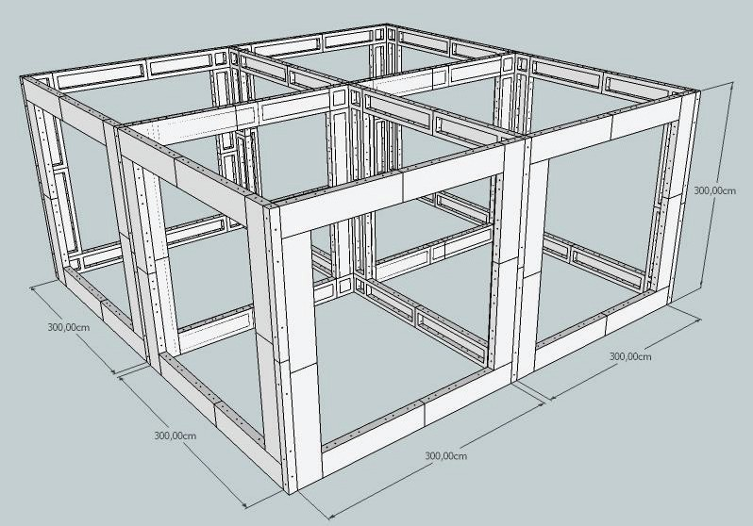
GAMBAR 1
Konstruksi rumah sistem panel instan (RUSPIN)
(Sumber gambar: Laporan Akhir Kegiatan BPLW II, 2016)
RUSPIN merupakan teknologi pabrikasi struktur rumah modular dimana komponennya dicetak di luar area proyek (pre fabrikasi). Oleh karena itu, ada beberapa kelebihan teknologi RUSPIN jika dibandingkan dengan struktur rumah konvensional, antara lain:
a. Keseragaman kualitas bahan struktur lebih terkendali, karena dibuat terpusat di workshop yang memungkinkan pengawasan lebih ketat.
b. Waktu pelaksanaan perakitan struktur di site bangunan relatif singkat, yakni hanya 3-4 hari untuk struktur rumah Tipe 36 dengan tenaga terlatih.
c. Perakitan yang mudah dengan alat bantu utama cukup sederhana (kunci pas, kunci momen dan scaffolding)
d. Kemampuan dibongkar pasang sehingga dapat juga dijadikan sebagai hunian sementara.
BAB 01 Upaya Percepatan Pembangunan Rumah
15

Slide 24
e. Pengembangan ruang ke arah horizontal dapat dilakukan dengan mudah tanpa merusak struktur awal.
f. Limbah sisa bahan bangunan di site cenderung dapat direduksi, karena komponen dibuat di workshop.
g. Kompatibel jika digabungkan dengan komponen non struktural konvensional.
RUSPIN merupakan sistem struktur modular yang tersusun oleh dua jenis komponen yang dirangkai dengan sambungan baut. Komponen tipe 1 dengan dimensi 12 cm x 12 cm x 150 cm seperti yang ditunjukkan pada Gambar 2, berfungsi sebagai kolom pada setiap titik kumpul. Komponen tipe 2 dengan dimensi keseluruhan 10 cm x 30 cm x 135 cm yang terbentuk oleh rangkaian bingkai beton bertulang penampang 6 cm x 10 cm yang mengelilingi dua rongga bentuk persegi sesuai Gambar 2.
Komponen tipe 2 merupakan bagian utama struktur yang berfungsi sebagai kolom maupun balok penyusun modul. RUSPIN telah melalui serangkaian pengujian laboratorium dan analisis dengan simulasi numerik dalam upaya mengetahui layanan kinerja sistem struktur dan konstruksinya secara keseluruhan dalam merespons beban gempa yang mungkin terjadi.
16
Rumah Sistem Panel Instan (RUSPIN): Solusi Inovatif Membangun Rumah

Slide 25
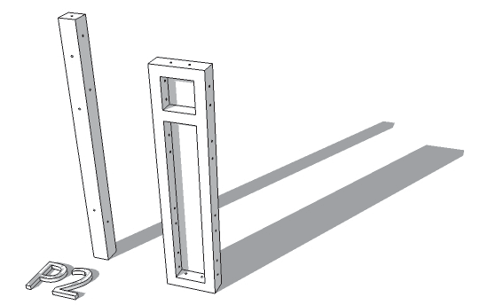
Komponen 1
Komponen 2
Gambar 2
Komponen RUSPIN tipe 2
(Sumber gambar: Tata cara pembuatan, perakitan, operasional, dan pemeliharaan komponen struktur RUSPIN, 2016)
Pengujian skala struktur dilanjutkan tahun 2015 dengan pengembangan RUSPIN menjadi dua lantai dengan tujuan agar dapat digunakan untuk struktur rumah tinggal dengan pelat lantai beton bertulang. Komponen kolom yang terdiri dari rangkaian komponen tipe 1 dan komponen tipe 2 diuji dengan beban siklik untuk mengetahui perilaku kolom. Penelitian dilanjutkan hingga saat ini dengan upaya dapat meningkatkan layanan kinerja sistem struktur dan konstruksi secara keseluruhan, yang dalam hal ini menambahkan Rubber Base Isolation (RBI) dalam struktur fondasi RUSPIN. Hal ini dimaksudkan agar dapat mereduksi beban gempa yang terjadi. (BPTPT, 2015).
BAB 01 Upaya Percepatan Pembangunan Rumah
17

Slide 26
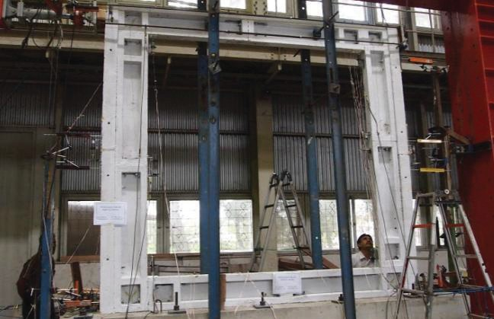
3. Hasil Penelitian RUSPIN
Pengujian awal skala laboratorium yang sudah dilakukan tahun 2013 adalah pengujian portal struktur RUSPIN, seperti yang ditunjukkan pada Gambar 3. Struktur portal komponen beton bertulang menggunakan sistem sambungan baut. Analisis meliputi kekakuan portal, kondisi sambungan-sambungan, baik pada kolom-balok maupun sambungan perangkai kolom, mode kegagalan struktur akibat pembebanan lateral, serta perbandingan kekuatan dan kekakuan RUSPIN. Beban Lateral proporsional atau kapasitas struktur portal RUSPIN pada rentang beban rencana/desain sebesar 545,00 kgf dan beban batas ultimate sebesar 1160,00 kgf.
GAMBAR 3
Setup benda uji portal RUSPIN
(Sumber gambar: Laporan Akhir BPTPT, Denpasar, 2013)
18
Rumah Sistem Panel Instan (RUSPIN): Solusi Inovatif Membangun Rumah

Slide 27
Pengujian awal eksperimental struktur portal RUSPIN menghasilkan beberapa kesimpulan. Berdasarkan tinjauan batasan kinerja peraturan gempa Indonesia, batasan kinerja batas layan struktur portal RUSPIN adalah 30 mm dan kinerja batas ultimit adalah 0,02 x 3000 mm = 60 mm. Dalam hal ini batasan kinerja batas layan belum terlampau karena deformasi pada rentang beban batas proporsional adalah sebesar 6,29 mm.
Rasio daktilitas struktur (μ) dinding adalah sebesar 12,39 dan faktor kuat lebih struktur (f2) adalah sebesar 1,97. Artinya, struktur portal RUSPIN dapat dikategorikan (berdasarkan acuan peraturan gempa Indonesia SNI 1726:2002) sebagai daktil penuh. Hal ini memenuhi persyaratan apabila hendak digunakan sebagai komponen struktural bangunan pada wilayah gempa moderat hingga berat (wilayah gempa 4 hingga 6) di Indonesia.
Rasio drift struktur portal pada saat beban batas proporsional adalah sebesar 0,0021 (0,21%). Jika ditinjau dari acuan literatur ATC-40, struktur termasuk dalam kategori IO atau Immediate Occupancy. Artinya, dalam rentang beban rencana/desain (dalam hal ini adalah rentang beban elastik) struktur portal aman, tidak mengalami kerusakan berarti, serta dapat segera difungsikan/beroperasi kembali. Termasuk dalam kategori ini adalah struktur bangunan yang mutlak diperlukan sebagai sarana penyelamatan, struktur bangunan yang menyimpan barang berbahaya, atau struktur yang dapat memengaruhi ekonomi nasional. Contohnya adalah rumah sakit, gudang bahan bakar/bahan berbahaya, dan kantor pemadam kebakaran.
BAB 01 Upaya Percepatan Pembangunan Rumah
19

Slide 28
Rasio drift struktur portal pada saat beban batas ultimit (maximum inelastic drift) adalah sebesar 0,0260 (2,6%). Jika ditinjau dari acuan literatur ATC-40, struktur termasuk dalam kategori LS atau Life Safety. Artinya, dalam rentang seluruh kapasitas struktur, struktur portal RUSPIN ini cukup daktail. Walaupun struktur bangunan dapat mengalami tingkat kerusakan yang cukup parah namun keselamatan penghuni tetap terjaga karena bangunan tidak sampai runtuh. Komponen-komponen struktur utama tidak runtuh. Bangunan masih dapat digunakan jika dilakukan perbaikan. Contohnya adalah gedung perkantoran, perumahan, gudang, bangunan niaga, dan sebagainya dengan risiko korban jiwa sangat rendah.
20
Rumah Sistem Panel Instan (RUSPIN): Solusi Inovatif Membangun Rumah

Slide 29

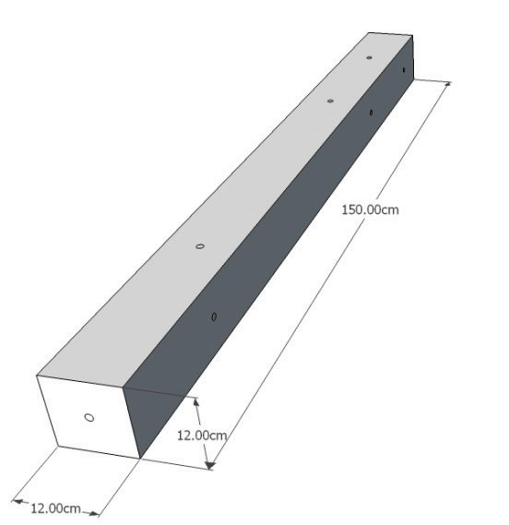
MENGENAL KOMPONEN RUSPIN
02
2.1 Komponen Satu
1. Komponen Jadi
Komponen satu RUSPIN adalah balok beton bertulang yang berukuran 12 cm x 12 cm x 150 cm sesuai Gambar 4.
GAMBAR 4
Komponen 1 RUSPIN

Slide 30
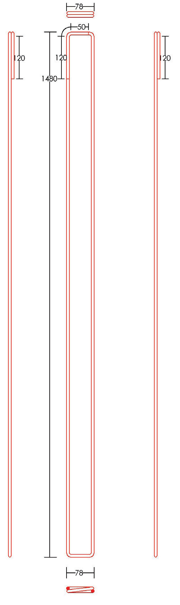
2. Tulangan Komponen Satu
Penulangan komponen satu terdiri dari 2 jenis yaitu:
a. Tulangan utama/rangka; baja tulangan
polos (BjTP) diameter
8 mm yang dipasang pada
arah panjang komponen satu. Pemotongan dan pembentukan tulangan sesuai Gambar 5 dan dibutuhkan 2 buah tulangan tersebut untuk setiap komponen satu. Setiap ujung tulangan diberikan panjang tekukan sesuai gambar untuk memperkuat daya lekatan tulangan terhadap beton.
b. Tulangan sengkang cincin; baja tulangan polos (BjTP) diameter 6 mm yang dibentuk persegi dan dipasang sepanjang tulangan utama/rangka komponen satu. Pemotongan dan pembentukan tulangan sesuai Gambar 6 dan dibutuhkan 16 buah tulangan tersebut untuk setiap komponen
satu. Setiap ujung tulangan diberikan panjang tekukan sesuai gambar untuk memperkuat daya lekatan tulangan terhadap beton.
GAMBAR 5
Tampak muka dan samping tulangan utama/rangka komponen satu (ukuran dalam mm)
22
Rumah Sistem Panel Instan (RUSPIN): Solusi Inovatif Membangun Rumah

Slide 31
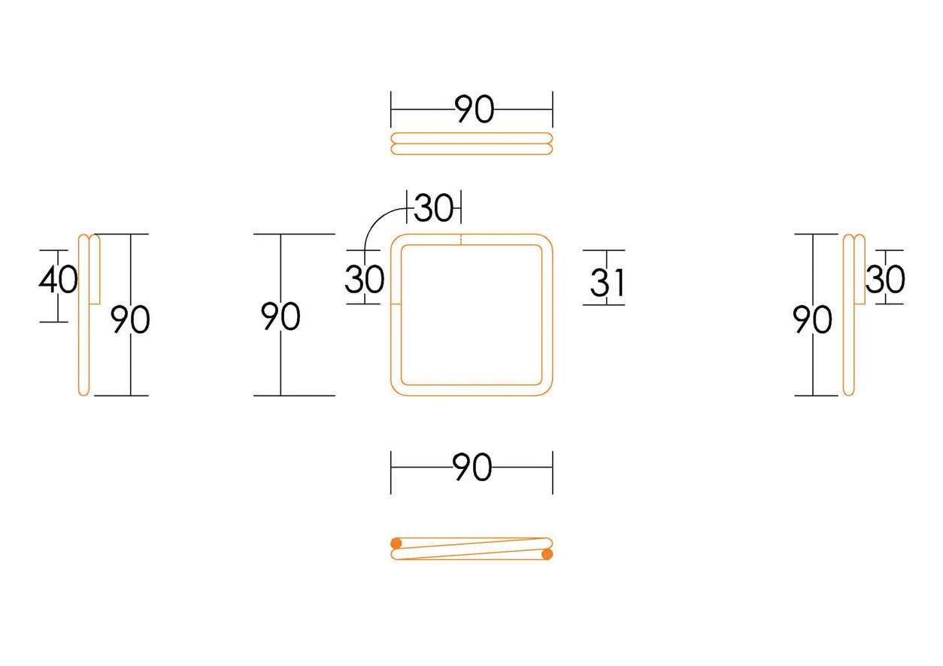
GAMBAR 6
Tampak muka dan samping tulangan sengkang cincin komponen satu (ukuran dalam mm)
Tulangan utama/rangka dan tulangan sengkang kemudian dirangkai menjadi tulangan komponen sesuai Gambar
7. Penempatan tulangan sengkang harus tersebar sesuai gambar sehingga antara lobang baut selalu ada tulangan sengkang untuk memperkuat beton di daerah sekitar lobang baut.
BAB 02 Mengenal Komponen RUSPIN
23

Slide 32
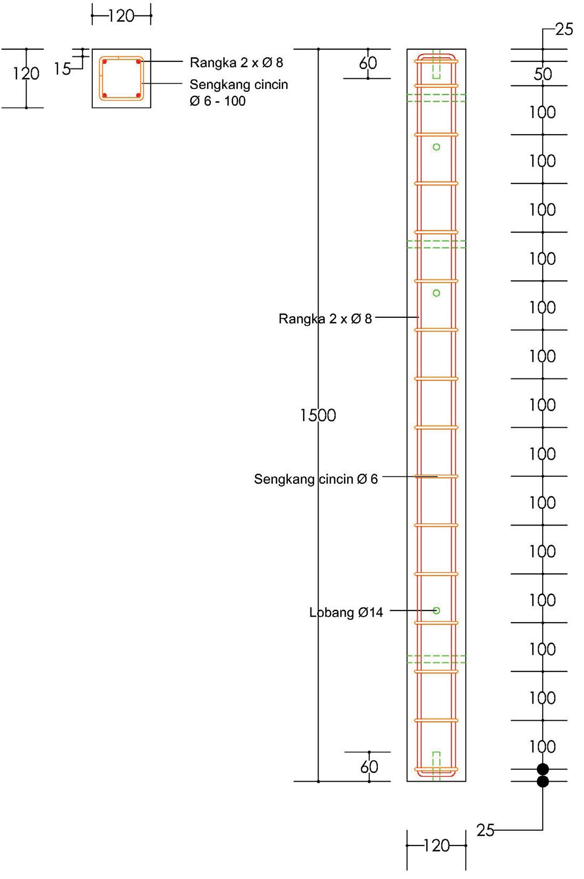
GAMBAR 7
Penulangan komponen 1 RUSPIN (ukuran dalam mm)
2.2 Komponen Dua
1. Komponen Jadi
Komponen 2 RUSPIN adalah panel beton bertulang dengan ukuran 10 cm x 30 cm x 135 cm Sesuai Gambar 8.
24
Rumah Sistem Panel Instan (RUSPIN): Solusi Inovatif Membangun Rumah

Slide 33
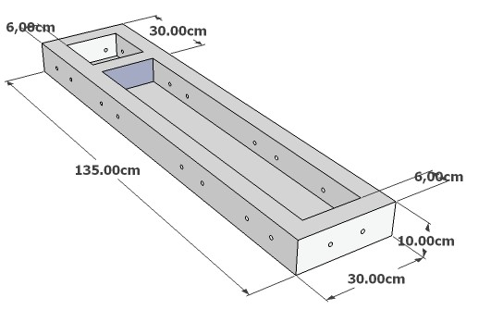
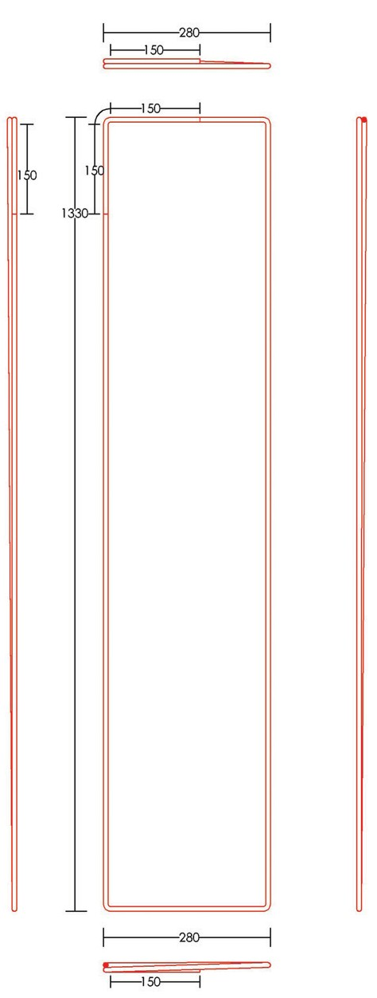
GAMBAR 8
Komponen 2 RUSPIN
2. Tulangan komponen dua
Penulangan komponen dua terdiri dari 2 jenis yaitu:
a. Tulangan utama/rangka; baja tulangan polos (BjTP) diameter 8 mm yang dipasang sepanjang bingkai komponen berpenampang 6 cm x 10 cm yang mengelilingi komponen dua dan tegak lurus arah panjang komponen dua.
GAMBAR 9
Tampak muka dan samping tulangan rangka luar komponen dua (ukuran dalam mm)
BAB 02 Mengenal Komponen RUSPIN
25

Slide 34
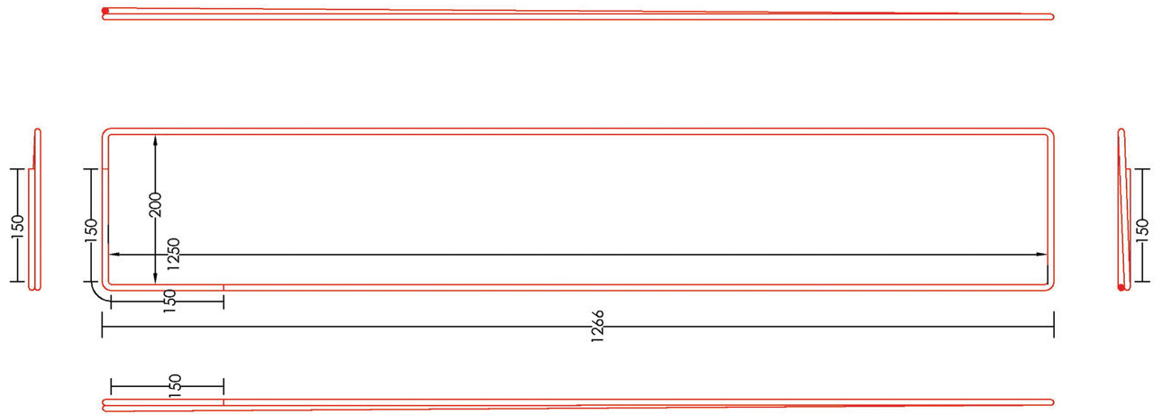
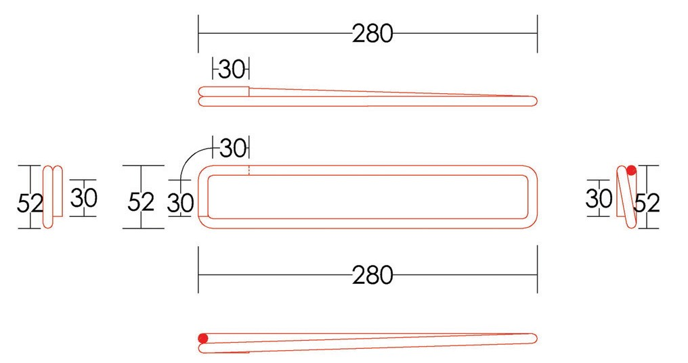
GAMBAR 10
Tampak muka dan samping tulangan rangka dalam komponen dua (ukuran dalam mm)
GAMBAR 11
Tampak muka dan samping tulangan rangka tengah komponen dua (ukuran dalam mm)
Pemotongan dan pembentukan tulangan sesuai
Gambar 9 sampai Gambar 11 dan dibutuhkan 2 buah rangka dalam, 2 buah rangka luar, dan 2 buah rangka tengah untuk setiap komponen dua. Setiap ujung tulangan diberikan panjang tekukan sesuai gambar untuk memperkuat daya lekatan tulangan terhadap beton.
b. Tulangan sengkang; baja tulangan polos (BjTP) diameter
6 mm yang dibentuk persegi dan dipasang sepanjang tulangan utama/rangka komponen dua.
26
Rumah Sistem Panel Instan (RUSPIN): Solusi Inovatif Membangun Rumah

Slide 35
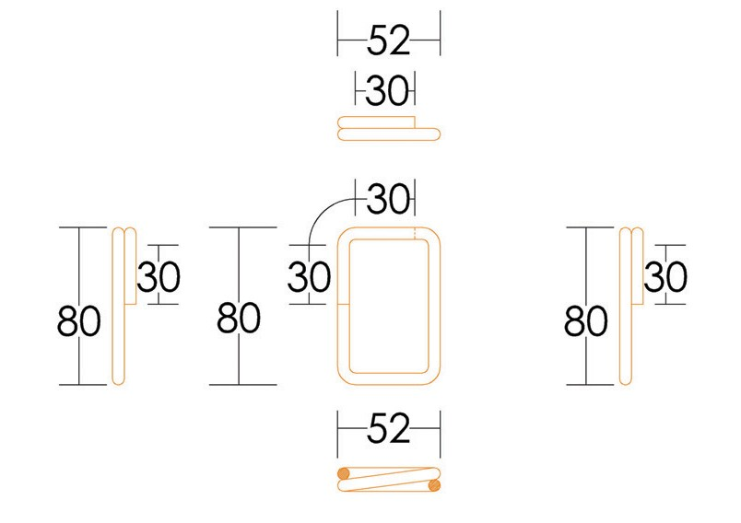
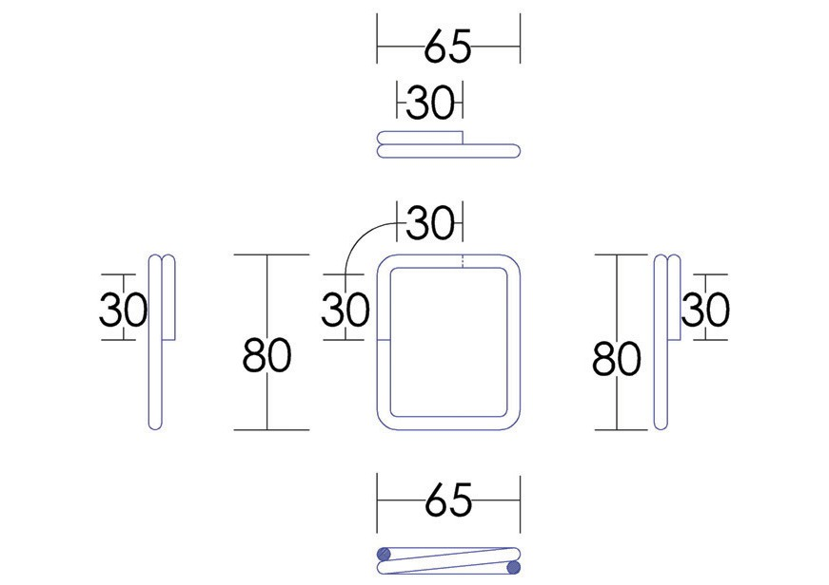
GAMBAR 12
Tampak muka dan samping sengkang cincin ujung (atas) dan sengkang cincin sudut (bawah) (ukuran dalam mm)
Pemotongan dan pembentukan tulangan sesuai Gambar 12 sampai Gambar 13 dan dibutuhkan 8 buah sengkang cincin ujung, 4 buah cincin sudut, 14 buah sengkang kacamata, dan 4 buah sengkang cincin tengah untuk setiap komponen dua. Setiap ujung tulangan diberikan panjang tekukan sesuai gambar untuk memperkuat daya lekatan tulangan terhadap beton.
BAB 02 Mengenal Komponen RUSPIN
27

Slide 36
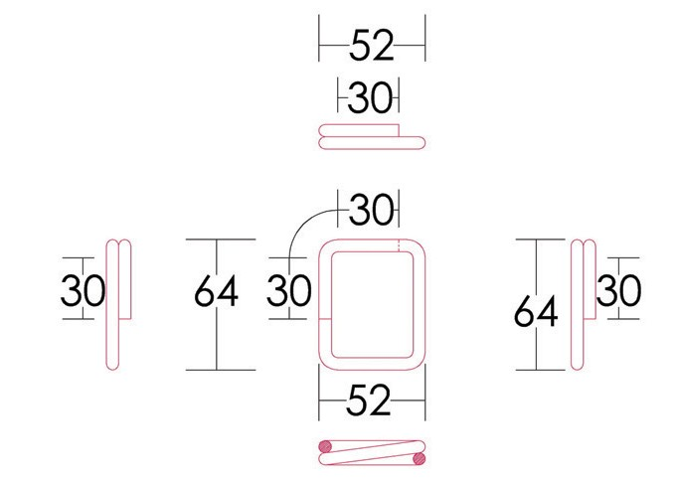
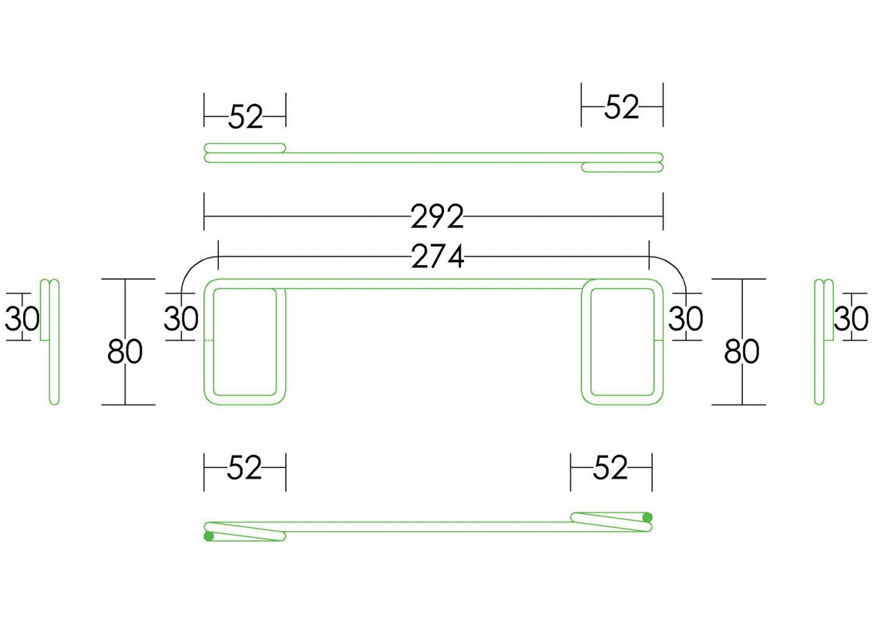
GAMBAR 13
Tampak muka dan samping sengkang cincin tengah (atas) dan sengkang kacamata (bawah) komponen dua (ukuran dalam mm)
Tulangan utama/rangka dan tulangan sengkang kemudian dirangkai menjadi tulangan komponen sesuai Gambar 14. Penempatan tulangan sengkang harus tersebar sesuai gambar sehingga antara lobang baut selalu ada tulangan sengkang untuk memperkuat beton di daerah sekitar lobang baut.
28
Rumah Sistem Panel Instan (RUSPIN): Solusi Inovatif Membangun Rumah

Slide 37
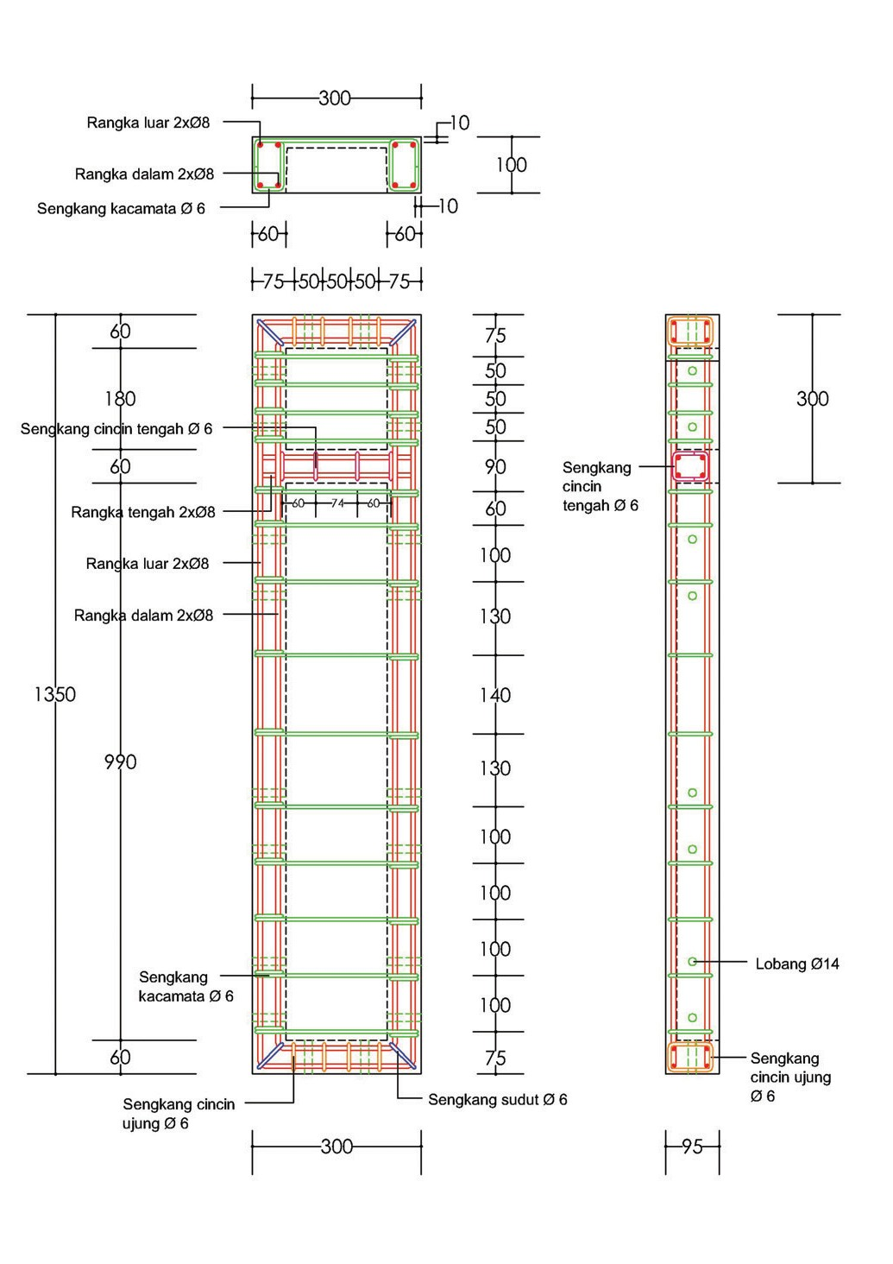
GAMBAR 14
Penulangan komponen 2 RUSPIN
2.3 Pembuatan Komponen
1. Spesifikasi Bahan
a. Pasir beton yang digunakan seperti Gambar 15 adalah butiran keras yang berukuran antara 0,075 mm sampai dengan 0,5 mm dan tidak mengandung zat–zat organik yang dapat mengurangi mutu beton.
BAB 02 Mengenal Komponen RUSPIN
29

Slide 38
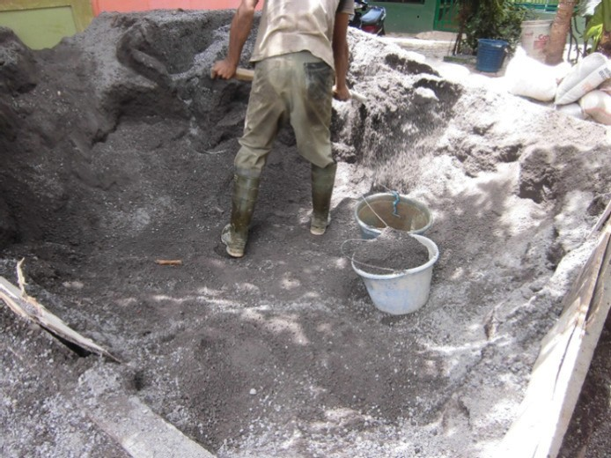
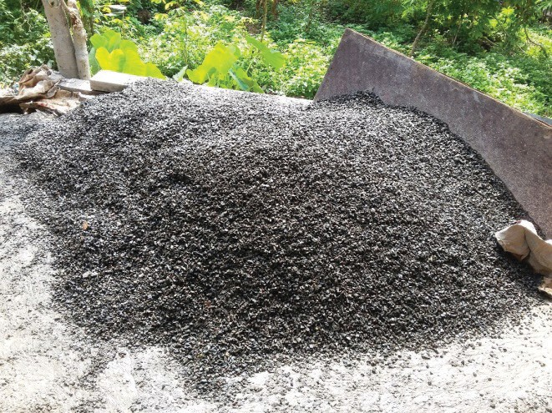
GAMBAR 15
Bahan agregat pasir yang digunakan
b. Kerikil alam atau batu pecah yang digunakan seperti Gambar 16 adalah butiran keras yang sebagian besar butirnya berukuran antara 5 mm sampai dengan 20 mm, dengan kadar lumpur maksimum 1% dari berat.
GAMBAR 16
Bahan agregat kerikil yang digunakan
c. Semen yang digunakan adalah semen hidrolis tipe I atau PCC.
d. Air yang digunakan harus bersih, tidak mengandung lumpur, minyak, dan benda terapung lainnya yang dapat dilihat secara visual.
30
Rumah Sistem Panel Instan (RUSPIN): Solusi Inovatif Membangun Rumah

Slide 39
e. Mutu beton yang direncanakan adalah f_{c} 25 MPa (setara
’
dengan mutu K 300) dengan nilai slump 100 mm.
f. Baja tulangan yang digunakan adalah BjTP diameter 8 mm dan 6 mm yang mempunyai tegangan leleh 2.400 kg/ cm².
g. Galvanized wire mesh yang digunakan mempunyai diameter 0,5 mm dengan ukuran kotak 20 mm x 20 mm.
h. Baut penyambung antarkomponen menggunakan mur baut galvanis diameter 12 mm, tegangan leleh minimal
4.000 kg/cm² dan variasi panjang 100 mm, 6 inchi, 8 inchi, dan 10 inchi dan menggunakan ring cincin tebal 3 mm, ring pelat strip tebal 3 mm lebar 35 mm yang dilengkapi lubang baut.
2. Persiapan Pengecoran
Sebelum pengecoran beton dilaksanakan, harus dilakukan persiapan sebagai berikut:
a. Semua ruang dalam cetakan yang akan diisi adukan beton harus bebas dari kotoran.
b. Untuk memudahkan pembukaan cetakan, permukaan dalam cetakan boleh dilapisi seperti Gambar 17 dengan bahan khusus, misalnya lapisan tipis minyak mineral, lapisan bahan kimia, atau bahan lain yang sejenis.
c. Tulangan harus dalam keadaan bersih bebas dari segala lapisan penutup yang dapat merusak beton atau mengurangi lekatan antara beton dan tulangan.
BAB 02 Mengenal Komponen RUSPIN
31

Slide 40
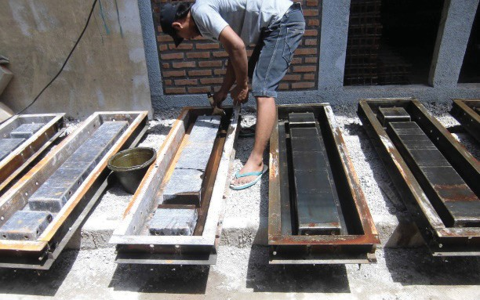
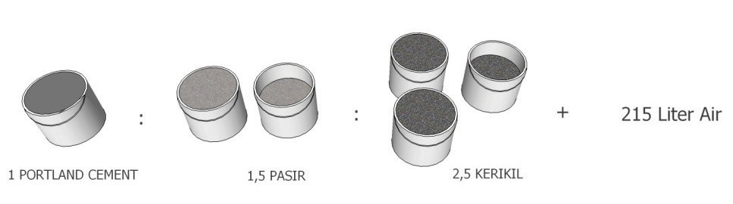
Gambar 17
Pengolesan minyak pelumas pada sisi dalam cetakan
3. Pembuatan Campuran Beton
Pembuatan campuran beton terdiri dari penakaran bahan dan ketentuan pengadukan beton. Contoh penakaran bahan (semen, pasir, kerikil, dan air) didasarkan pada teknik penakaran berat, yaitu 1 pc : 1,5 ps : 2,5 kr + 215 liter air, seperti Gambar 18 yang direncanakan dengan nilai slump sebesar 100 mm. Komposisi tersebut hanya sebagai contoh praktis dengan asumsi pasir dan kerikil kondisi kering jenuh permukaan dan kualitasnya memenuhi persyaratan teknis bahan. Sangat dianjurkan untuk melakukan trial mix dan uji kuat tekan beton dahulu hingga menghasilkan mutu beton K300.
GAMBAR 18
Contoh praktis perbandingan berat campuran beton K300
32
Rumah Sistem Panel Instan (RUSPIN): Solusi Inovatif Membangun Rumah

Slide 41
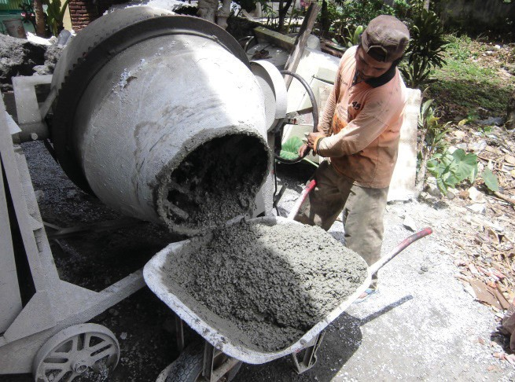
Pengadukan harus memenuhi ketentuan berikut:
a. Beton harus diaduk menggunakan mesin mixer seperti Gambar 19 atau dengan metode lain sedemikian hingga tercapai penyebaran bahan yang merata dan semua hasil adukannya harus dikeluarkan sebelum mesin pengaduk diisi kembali.
b. Pengadukan harus dilakukan tidak kurang dari 1½ menit untuk setiap lebih kecil atau sama dengan 1 m³ adukan. Waktu pengadukan harus ditambah ½ menit untuk setiap penambahan kapasitas 1 m³ adukan.
c. Pengadukan harus dilanjutkan minimal 1½ menit setelah semua bahan dimasukkan ke dalam mesin pengaduk atau sesuai dengan spesifikasi alat pengaduk.
d. Selama pengadukan berlangsung, kekentalan adukan beton harus diawasi terus-menerus dengan jalan memeriksa nilai slump (kelecakan) pada setiap campuran beton yang baru.
GAMBAR 19
Pengadukan dengan mesin mixer untuk mendapatkan adukan yang merata
BAB 02 Mengenal Komponen RUSPIN
33

Slide 42
4. Pengecoran dan Pemadatan
Pengecoran dan pemadatan beton dalam cetakan harus memenuhi ketentuan berikut:
a. Pengecoran dilakukan secara perlahan mulai dari bagian bingkai keliling dan dilakukan penggetaran dengan vibrator dengan arah vertikal. Seperti Gambar 20 dengan demikian, beton mengalami pemadatan yang maksimal dengan memperhatikan batas waktu penggetaran. Jangan sampai terjadi pemisahan campuran beton.
b. Beton yang akan dicorkan harus pada posisi sedekat mungkin dengan cetakan untuk mencegah terjadinya segregasi pada saat pengangkutan.
c. Tingkat kecepatan pengecoran beton harus diatur agar beton selalu dalam keadaan plastis dan dapat mengisi dengan mudah ke dalam sela-sela di antara tulangan.
d. Beton yang telah mengeras sebagian atau seluruhnya tidak boleh dipergunakan untuk pengecoran.
e. Beton yang telah terkotori oleh bahan lain tidak boleh dituangkan ke dalam cetakan.
f. Pengecoran beton harus dilaksanakan secara terus- menerus tanpa berhenti, mulai dari sekeliling bagian frame kemudian komponen ke bagian tengah hingga selesainya pengecoran satu komponen.
g. Beton yang dicorkan harus dipadatkan secara sempurna dengan alat yang tepat agar dapat mengisi komponen sepenuhnya.
34
Rumah Sistem Panel Instan (RUSPIN): Solusi Inovatif Membangun Rumah

Slide 43
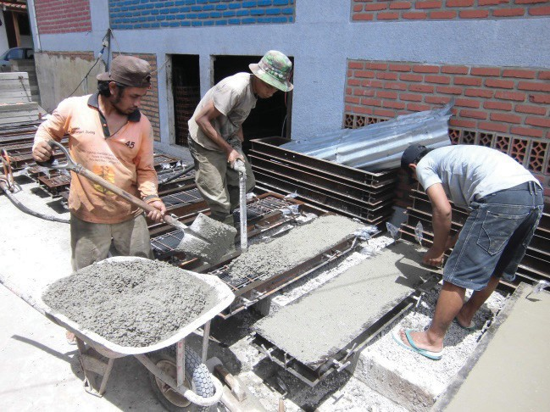
GAMBAR 20
Pengecoran dan pemadatan beton komponen RUSPIN
Pemadatan beton yang dilakukan dengan alat
penggetar harus memperhatikan hal berikut:
a. Lama penggetaran untuk setiap titik harus dilakukan sekurang-kurangnya 5 detik dan maksimal 15 detik.
b. Tulangan diusahakan agar tidak terkena batang penggetar yang dapat menyebabkan pergeseran posisi tulangan.
5. Pembukaan Cetakan
Cetakan dapat dibuka setelah 4 jam dari waktu pengecoran dengan cara perlahan dan hati-hati Seperti Gambar 21. Waktu buka cetakan tersebut dimaksudkan untuk menyediakan waktu untuk persiapan cetakan bagi pengecoran komponen selanjutnya pada hari yang sama untuk mencapai target produksi. Komponen RUSPIN dibersihkan dari permukaan yang tidak rata misalnya akibat bekas bahan pengecoran yang menempel.
BAB 02 Mengenal Komponen RUSPIN
35

Slide 44
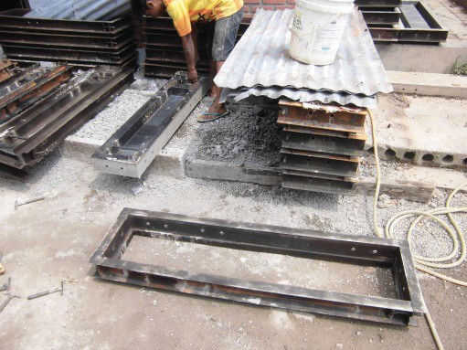
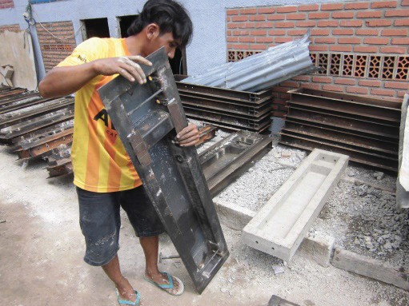
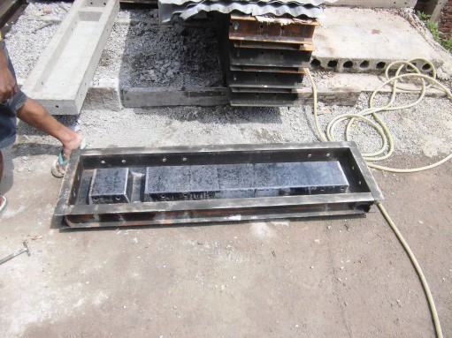
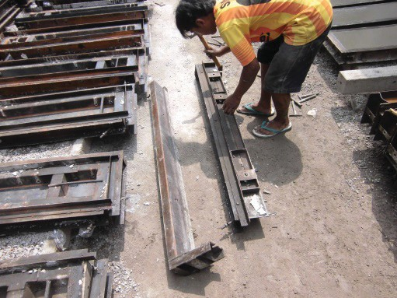
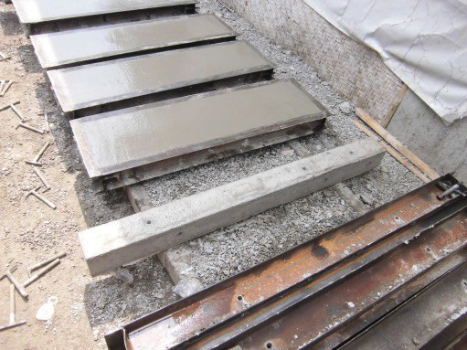
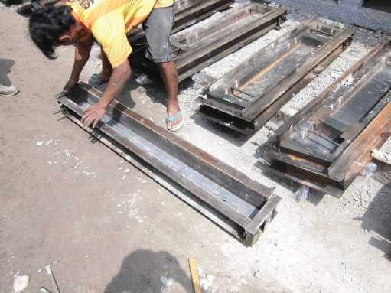
6. Perawatan Beton
Beton harus dipertahankan dalam kondisi lembap selama paling sedikit 7 hari setelah pengecoran. Komponen baru dapat disimpan dalam tumpukan setelah berumur 3 hari dengan jumlah maksimal sepuluh tumpukan.
GAMBAR 21
Proses pelepasan dan perakitan kembali cetakan komponen
36
Rumah Sistem Panel Instan (RUSPIN): Solusi Inovatif Membangun Rumah

Slide 45

PROSES PEMBANGUNAN
RUSPIN
03
3.1 Menghitung Kebutuhan Komponen dan
Alat Sambung
1. Contoh Struktur Rumah Tipe 36
Kebutuhan komponen dan alat sambung bergantung pada gambar struktur bangunan. Sebagai contoh pada Gambar 22 adalah struktur rumah tipe 36 yang akan menjadi acuan contoh perhitungan kebutuhan komponen dan alat sambung.

Slide 46
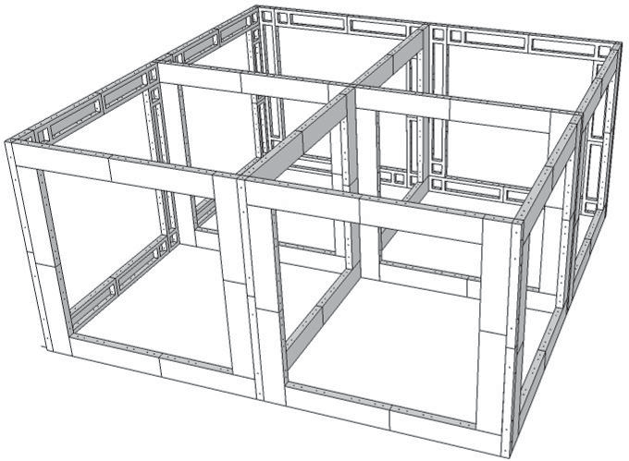
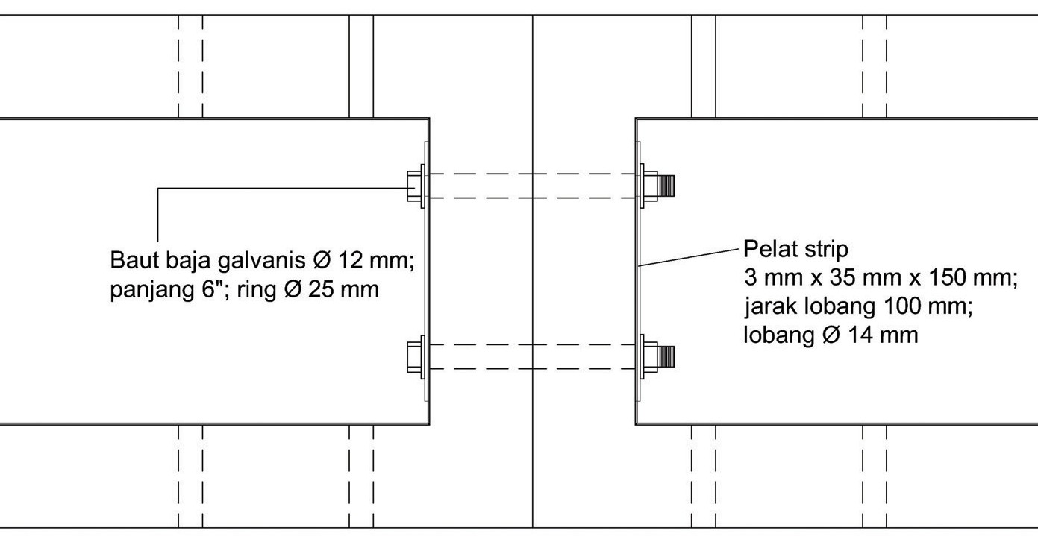
GAMBAR 22
Contoh struktur rumah tipe 36 dengan rangka RUSPIN
2. Detail Sambungan antar komponen terdapat pada Gambar 23 sampai Gambar 29
GAMBAR 23
Sambungan antar komponen sloof
38
Rumah Sistem Panel Instan (RUSPIN): Solusi Inovatif Membangun Rumah

Slide 47
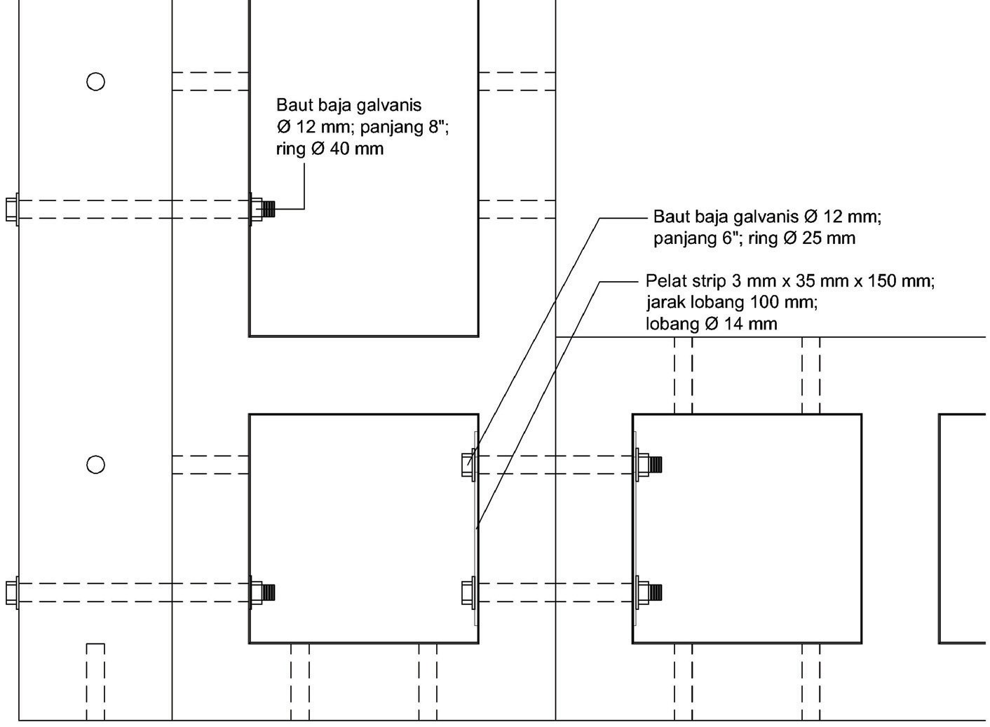
GAMBAR 24
Sambungan sloof dan kolom
BAB 03 Proses Pembangunan RUSPIN
39

Slide 48
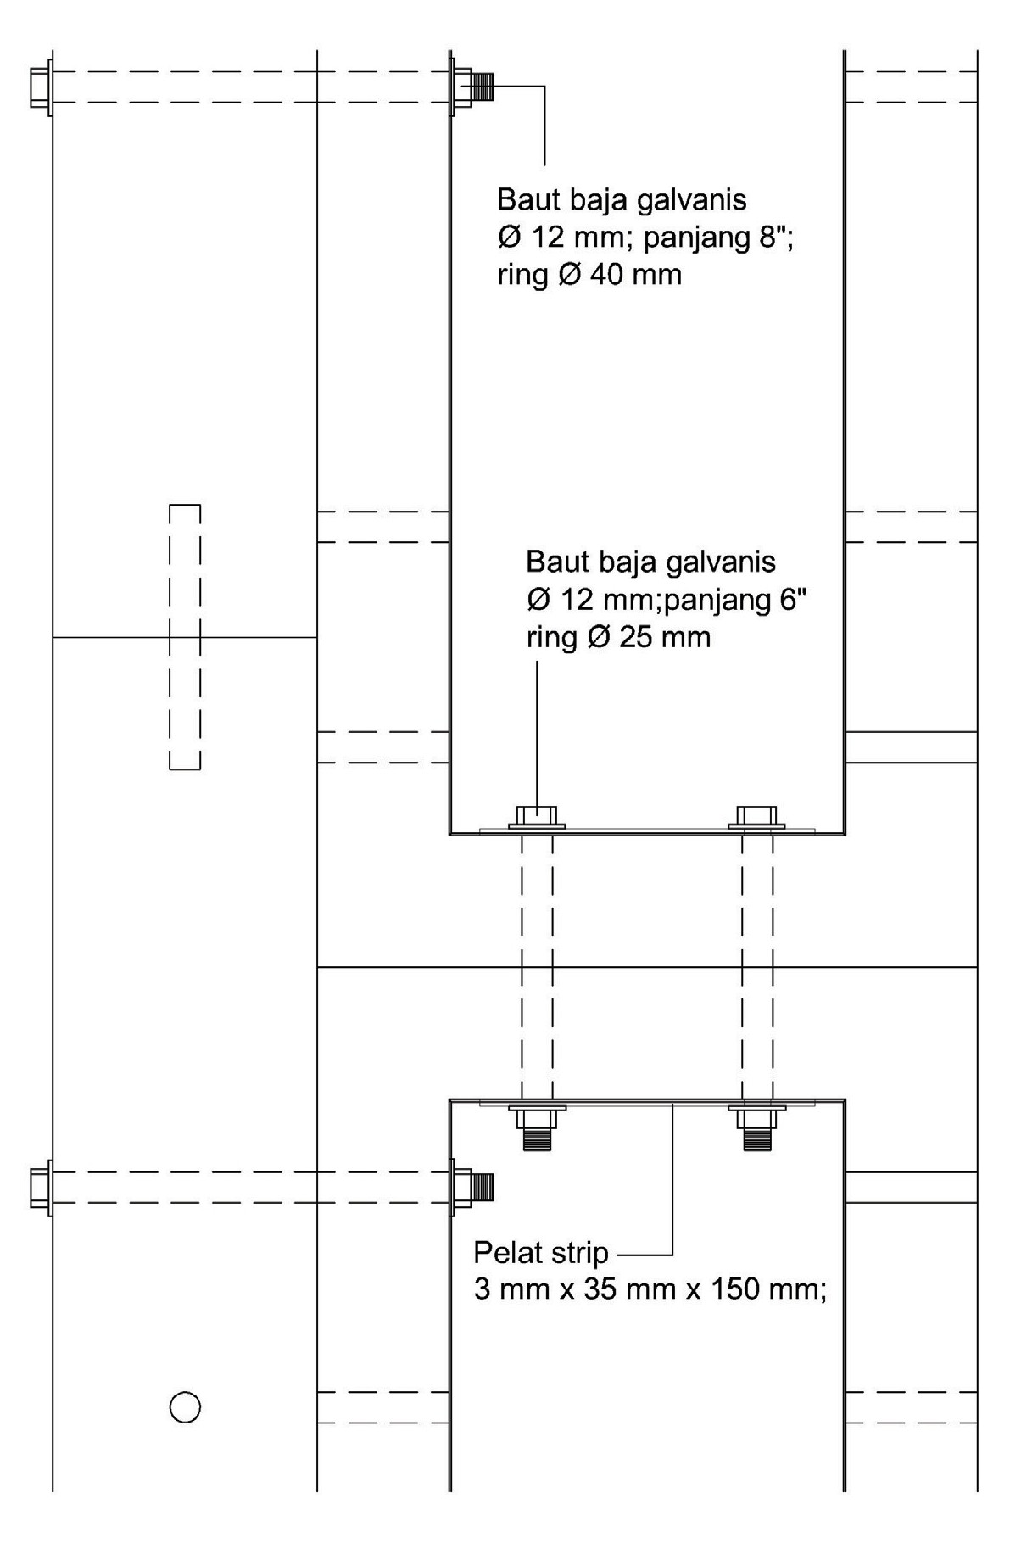
GAMBAR 25
Sambungan antar komponen kolom
40
Rumah Sistem Panel Instan (RUSPIN): Solusi Inovatif Membangun Rumah

Slide 49
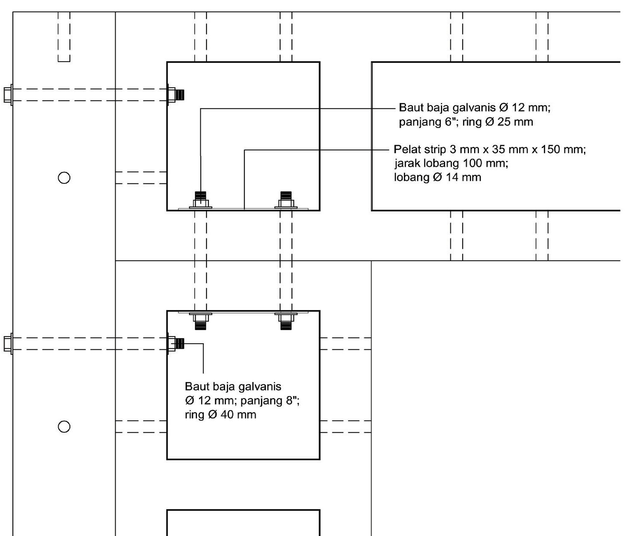
GAMBAR 26
Sambungan balok ring dan kolom
BAB 03 Proses Pembangunan RUSPIN
41

Slide 50
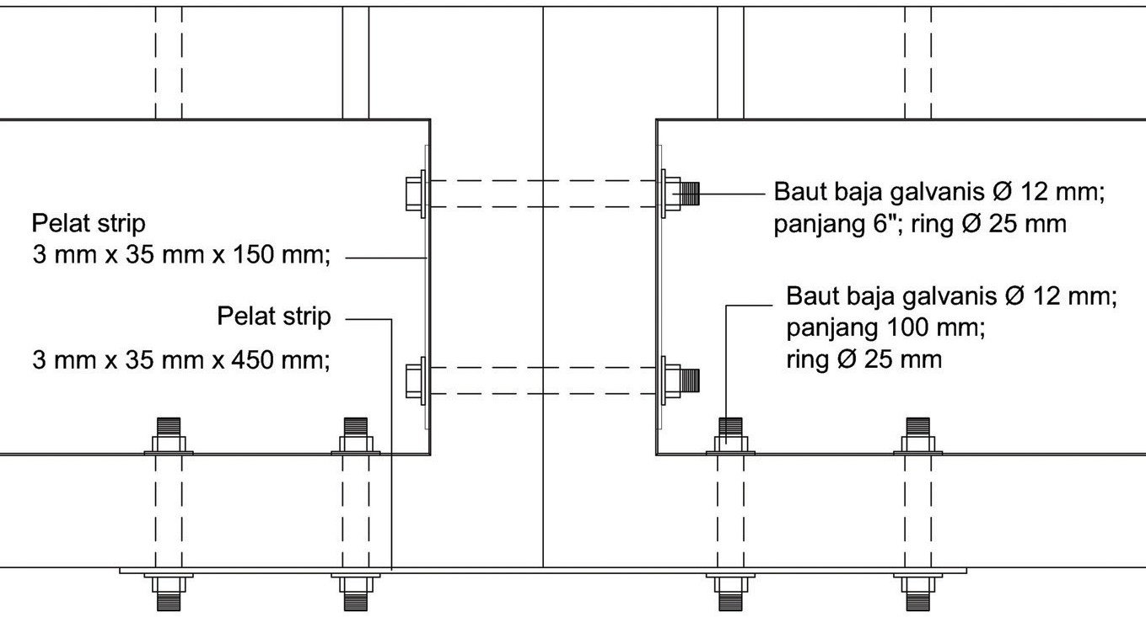
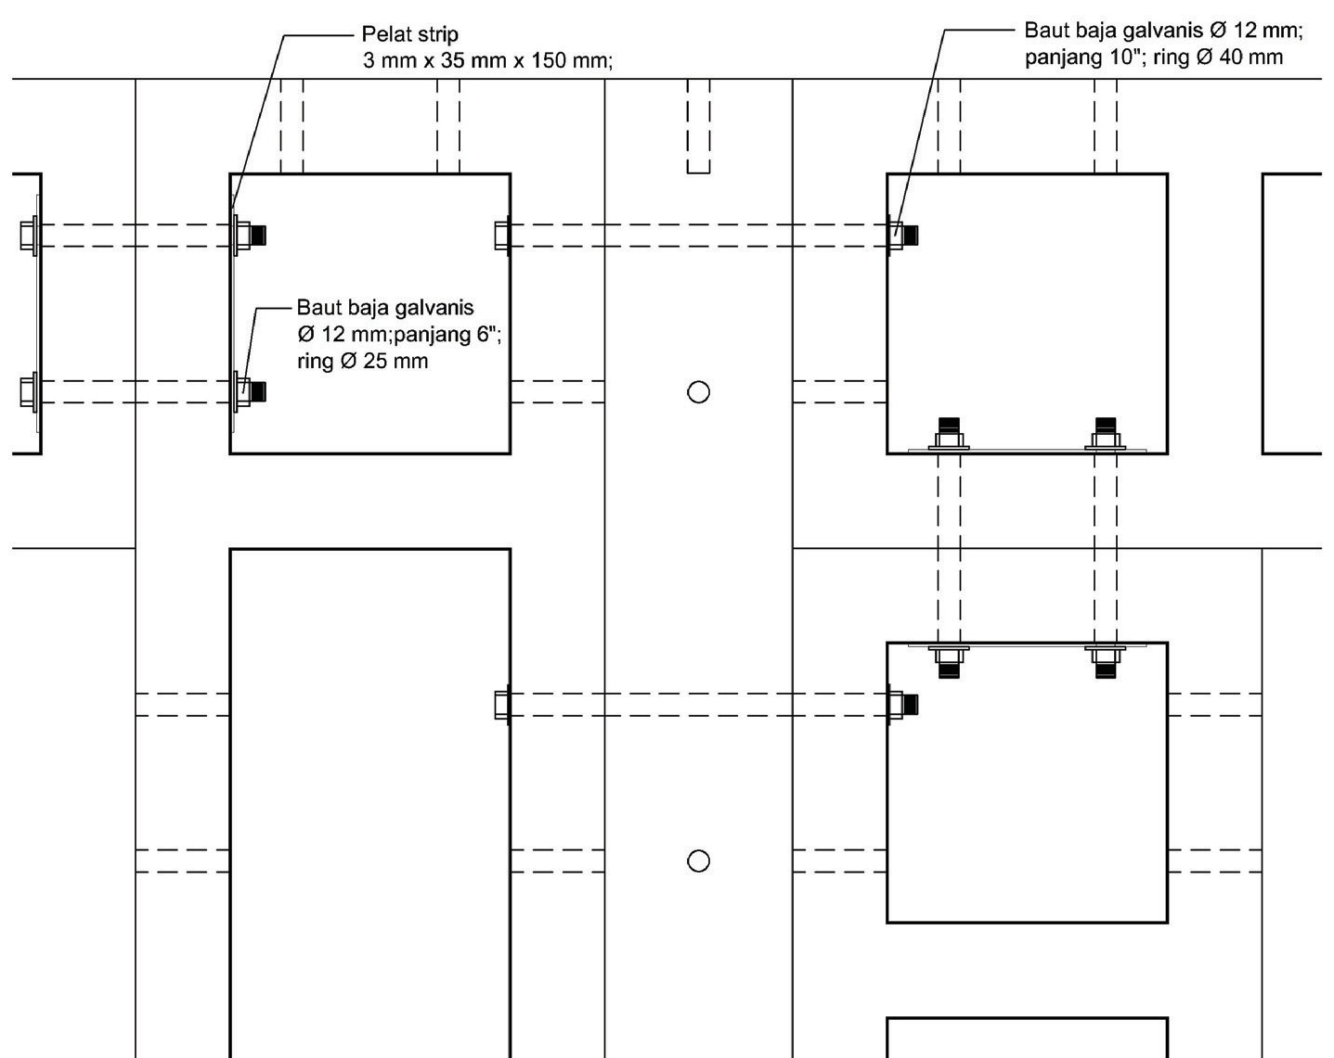
GAMBAR 27
Sambungan antar komponen balok ring
GAMBAR 28
Sambungan bagian ujung atas antar portal komponen
42
Rumah Sistem Panel Instan (RUSPIN): Solusi Inovatif Membangun Rumah

Slide 51
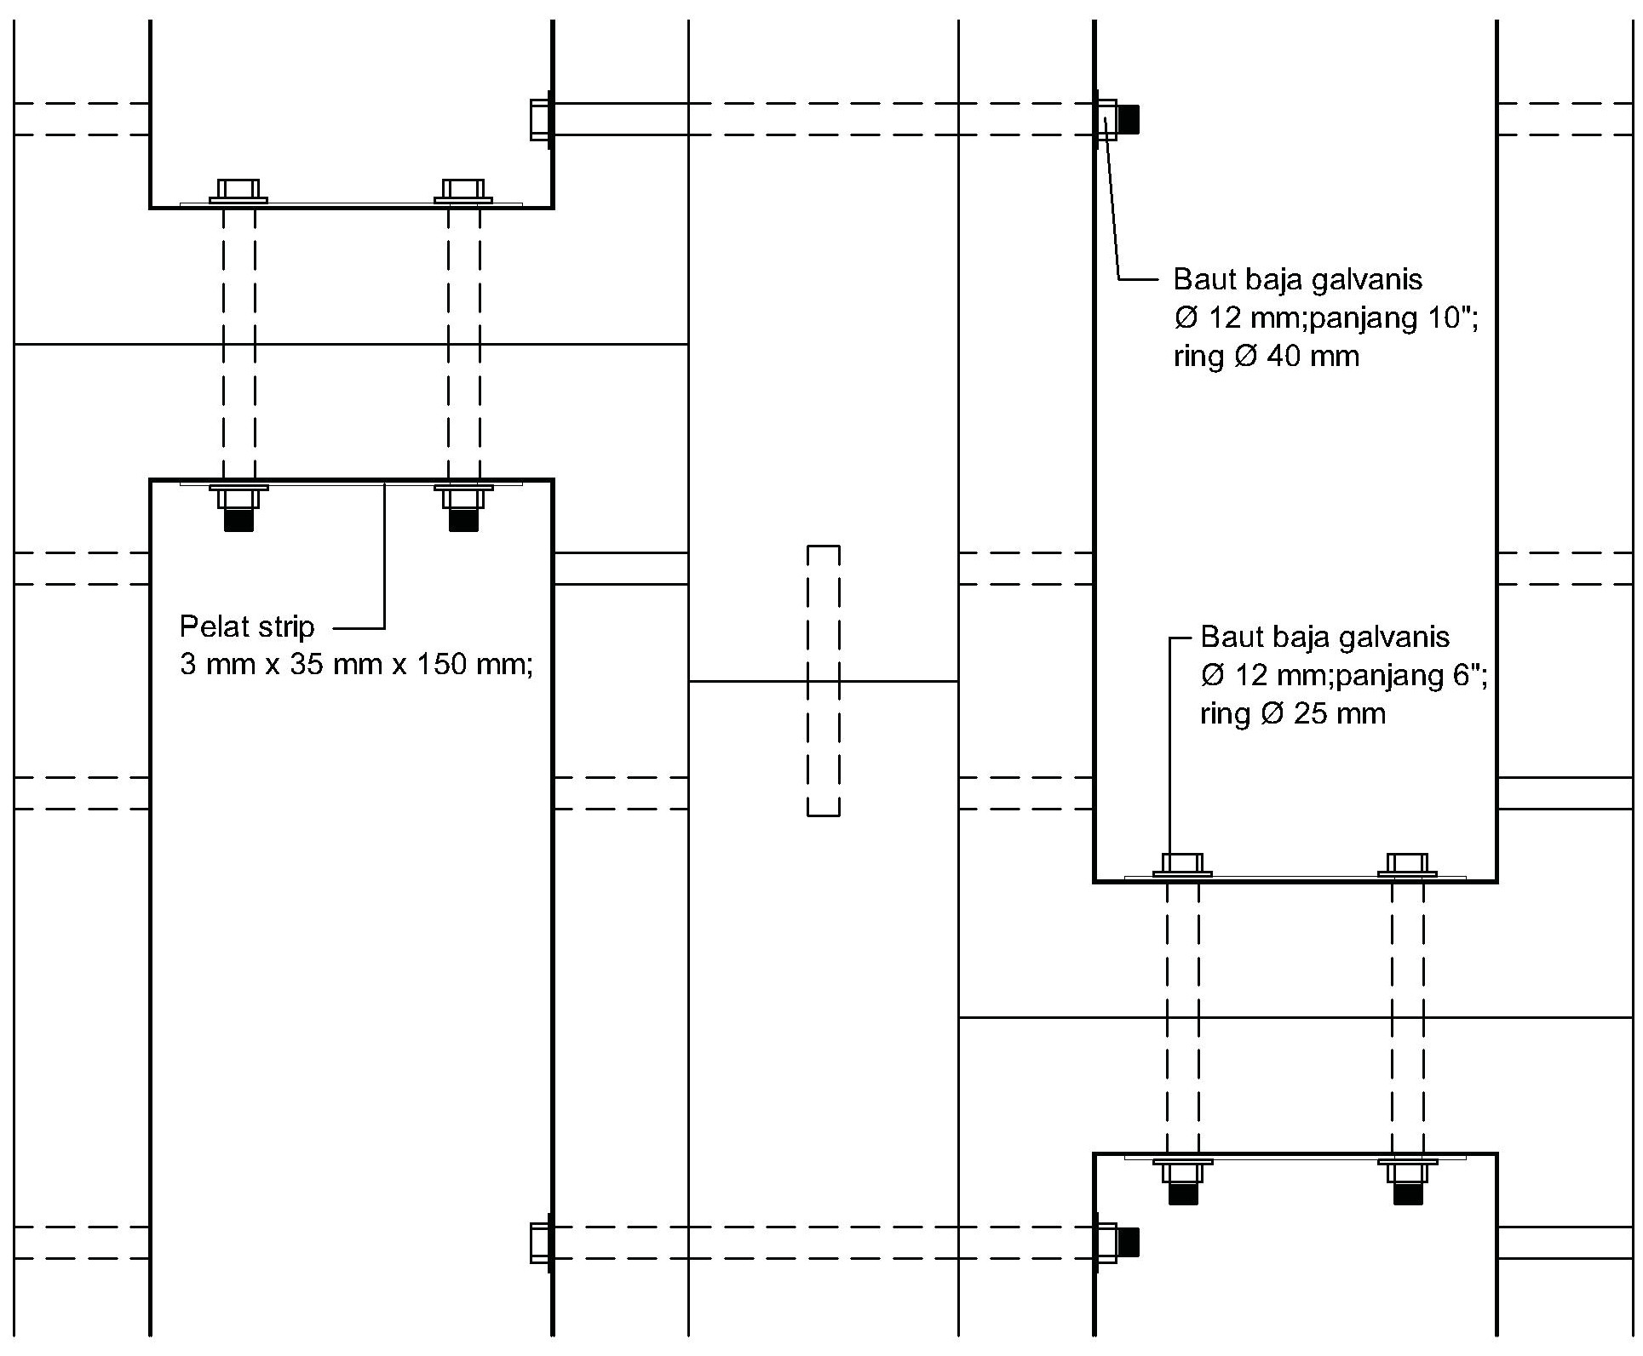
GAMBAR 29
Sambungan bagian tengah tinggi antar portal komponen
3. Jumlah Komponen dan Alat Sambung untuk Rumah Tipe 36
Jumlah komponen sesuai contoh denah bangunan RUSPIN tipe 36 dengan ukuran 6 m x 6 m x 3 m adalah sesuai Tabel 1 sampai Tabel 3. Detail pelat sambungan komponen terdapat pada Gambar 30 dan Gambar 31. Untuk denah bangunan RUSPIN selain tipe 36 harus dilakukan perhitungan ulang.
TABEL 1
Jumlah komponen struktur rumah tipe 36
No. | Jenis Komponen | Jumlah (buah)
1. | Komponen 1 | 96
2. | Komponen 2 | 18
BAB 03 Proses Pembangunan RUSPIN
43

Slide 52
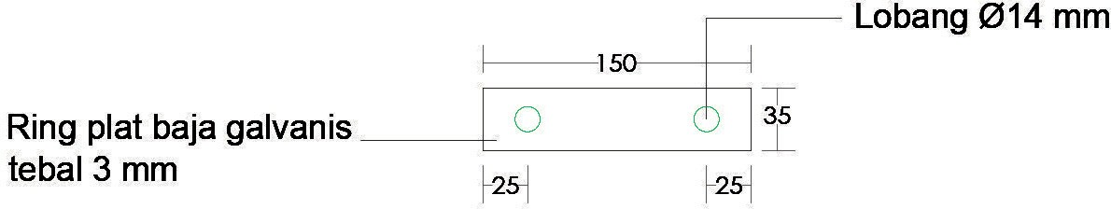
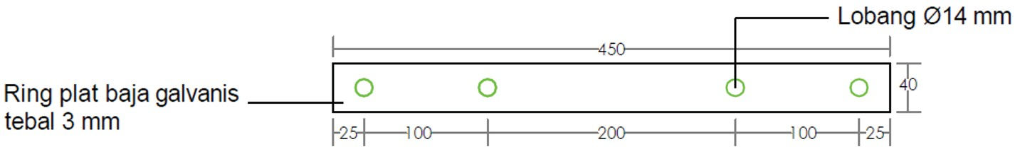
GAMBAR 30
Pelat sambungan komponen satu
GAMBAR 31
Pelat sambungan ringbalk
TABEL 2
Jumlah plat strip dan ring plat sambungan struktur rumah tipe 36
No. | Jenis | Ukuran | Jumlah (Buah)
1. | Plat Strip | 3 mm x 35 mm x 150 mm; | 192
2. | Plat Strip | 3 mm x 35 mm x 450 mm | 12
3. | Ring plat | t= 2 mm, Øluar 25 mm, Ølobang 12 mm | 432
4. | Ring plat | t= 2 mm, Øluar 40 mm, Ølobang 12 mm | 216
TABEL 3
Jumlah baut sambungan struktur rumah tipe 36
No. | Accessories Baut | Ukuran | Jumlah (buah)
1. | Baut | Ø12 mm, L = 100 mm | 24
2. | Baut | Ø12 mm, L = 175 mm (6") | 192
3. | Baut | Ø12 mm, L = 225 mm (8") | 72
4. | Baut | Ø12 mm, L = 250 mm (10") | 36
44
Rumah Sistem Panel Instan (RUSPIN): Solusi Inovatif Membangun Rumah

Slide 53
3.2 Pemeriksaan Praperakitan
1. Pemeriksaan kesesuaian komponen dan alat sambung di
workshop
a. Pemeriksaan jumlah komponen sesuai denah bangunan mengikuti cara perhitungan sebelumnya.
b. Komponen RUSPIN harus mempunyai keseragaman ukuran yang meliputi panjang, lebar, tebal, jarak baut, dimensi lubang baut, serta tingkat kesikuan yang mengacu pada gambar detail komponen.
c. Apabila terdapat dimensi yang kurang akurat, perlu ditinjau kembali cetakan dan metode pengecoran komponen.
d. Cetakan yang tidak sesuai ukuran harus dilakukan kalibrasi ulang.
e. Permukaan yang tidak rata harus digerinda dan menjadi masukan perbaikan metode pengecoran agar dilakukan perataan permukaan pada saat pengecoran.
f. Kedalaman lubang baut harus tegak lurus permukaan beton komponen.
g. Kondisi visual komponen diperiksa apakah ada kerusakan sesuai Tabel 4.
TABEL 4
Klasifikasi kerusakan komponen
No. | Klasifikasi Kerusakan | Jenis Kerusakan | Tindakan
1. | Ringan | Retak rambut < 0,2 mm | Perbaikan retak dengan pasta semen
 |  | Terkelupas < selimut beton
BAB 03 Proses Pembangunan RUSPIN
45

Slide 54
No. | Klasifikasi Kerusakan | Jenis Kerusakan | Tindakan
2. | Sedang | Lebar retak 0,2 mm s.d. 1 mm | Perbaikan retak dengan pasta semen, perbaikan beton terkelupas dengan mortar semen
 |  | Terkelupas ≥ selimut beton
 |  | Tulangan korosi pada permukaan
 |  | Luas bagian rusak < 20%
3. | Berat | Lebar retak > 1 mm dan menembus ketebalan selimut beton | Penggantian komponen
 |  | Selimut beton terkelupas, tulangan sengkang dan/atau tulangan utama terlihat
 |  | Tulangan terkorosi berat dan tulangan terputus
h. Kekuatan beton komponen ditentukan dari data hasil uji kuat tekan sampel beton yang dilakukan oleh aplikator RUSPIN.
i. Jumlah aksesoris (sambungan mekanik) komponen harus sesuai hasil perhitungan berdasarkan denah bangunan dan konfigurasi struktur RUSPIN;
j. Ukuran aksesoris (sambungan mekanik) komponen meliputi diameter dan panjang baut; tebal ring; panjang,
46
Rumah Sistem Panel Instan (RUSPIN): Solusi Inovatif Membangun Rumah

Slide 55
lebar, tebal, jarak lobang baut plat sambungan harus sesuai spesifikasi yang dipersyaratkan.
2. Pemeriksaan kesesuaian komponen dan alat sambung di lokasi pemasangan
a. Jumlah komponen diperiksa kembali sesuai kebutuhan denah bangunan.
b. Kondisi visual komponen diperiksa kembali apakah terdapat kerusakan akibat proses mobilisasi komponen dari workshop.
c. Jumlah aksesoris (sambungan mekanik) komponen diperiksa kembali sesuai kebutuhan struktur RUSPIN.
3.3 Perakitan Komponen
1. Seluruh komponen dan peralatan bantu untuk perakitan harus sudah tersedia di tempat bangunan akan dibangun. Seluruh komponen yang terbuat dari beton bertulang harus sudah mencapai umur 28 hari.
2. Persiapan lahan yang akan dibangun dengan struktur RUSPIN satu lantai tidak berbeda dengan pekerjaan pembersihan lahan, pemasangan bouwplank, galian fondasi, dan pembuatan fondasi pada rumah konvensional satu lantai. Lahan yang akan dibangun harus sudah memiliki fondasi bangunan yang diberi angkur diameter 12 mm dan kedalaman tertanam minimal 30 cm untuk dibaut dengan komponen 2 RUSPIN pada tiap bagian pojok rangka bangunan. Permukaan fondasi dikondisikan dengan diberi lapisan mortar semen agar memiliki permukaan yang rata sebelum pemasangan komponen RUSPIN pada umur mortar semen minimal 3 hari.
3. Tenaga pelaksana yang diperlukan sekurang-kurangnya 3 orang dan telah memiliki kemampuan serta pemahaman khusus untuk merakit RUSPIN.
BAB 03 Proses Pembangunan RUSPIN
47

Slide 56
4. Peralatan yang digunakan untuk merakit satu unit rumah instan sederhana sehat sekurang-kurangnya adalah:
a. Kunci pas untuk baut 12 mm sebanyak 4 pasang;
b. Kunci momen dan kepala baut untuk baut 12 mm satu buah;
c. Tangga satu unit;
d. Perancah satu unit;
e. Waterpass satu unit;
f. Pasekon kayu satu unit;
g. Benang satu gulung;
h. Paku dan palu.
5. Langkah pertama perakitan struktur RUSPIN satu lantai adalah memasang komponen sloof dengan langkah berikut:
a. Pasang komponen tipe 1 pada fondasi dan sambungkan dengan komponen tipe 2 menggunakan mur-ring-baut hingga ½ kekuatan. Kemudian sambungkan komponen tipe 2 dengan lainnya mengunakan sambungan mur- ring-baut. Juga dengan ½ kekuatan. Posisi kotak kecil komponen tipe 2 selalu berada pada posisi titik kumpul pojok/joint rangka seperti Gambar 32.
b. Bila seluruh komponen tipe 1 dan 2 telah terpasang sesuai denah, kencangkan sambungan mur-ring-baut hingga mencapai kekuatan penuh menggunakan kunci momen dengan gaya torsi 2,5 Nm. Selama dilakukan pengencangan tersebut harus selalu dilakukan pengecekan kelurusan dan kerataan (water-pass) setiap balok dengan berpedoman pada benang-benang as dinding yang ada.
48
Rumah Sistem Panel Instan (RUSPIN): Solusi Inovatif Membangun Rumah

Slide 57
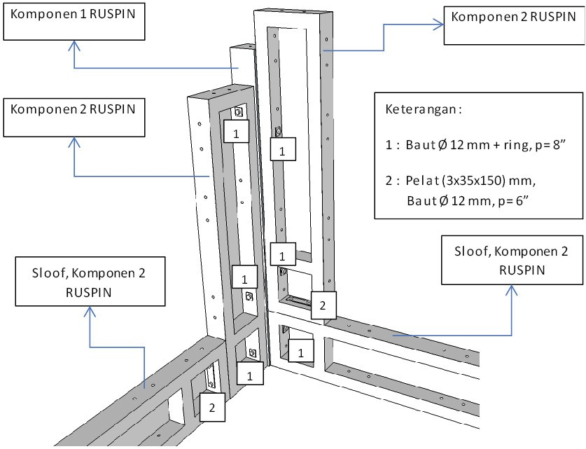
GAMBAR 32
Rangkaian joint kolom dengan sloof
6. Setelah rangkaian sloof dari komponen RUSPIN terpasang, langkah selanjutnya adalah memasang komponen kolom dengan langkah berikut:
a. Pasang komponen tipe 1 dan tipe 2 untuk kolom dan sambungkan dengan menggunakan sambungan mur- ring-baut dengan ½ kekuatan setelah komponen- komponen kolom tersebut terpasang secara vertikal. Posisi kotak kecil komponen tipe 2 selalu berada pada posisi titik kumpul pojok/joint rangka struktur sesuai Gambar 33.
b. Gunakan water-pass untuk mengecek komponen- komponen kolom terpasang secara vertikal.
BAB 03 Proses Pembangunan RUSPIN
49

Slide 58
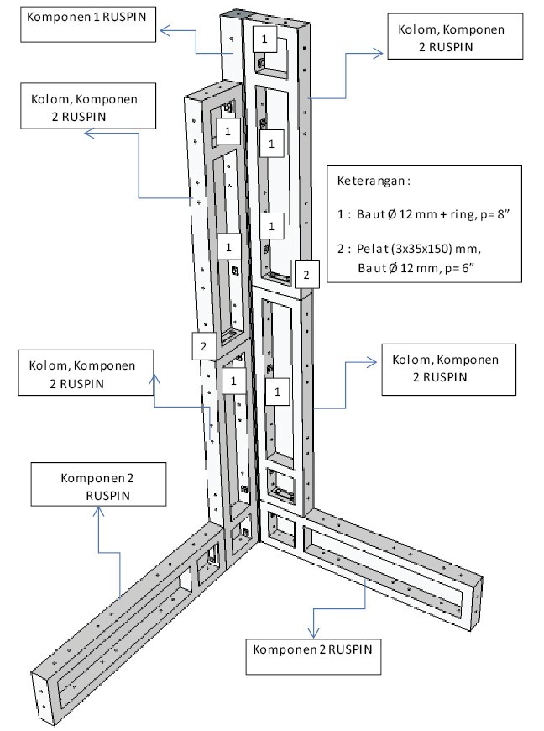
GAMBAR 33
Rangkaian komponen kolom
7. Tahap terakhir perakitan rangka struktur adalah pemasangan komponen balok atas dengan langkah berikut:
a. Sambungan pada kolom-kolom belum dikencangkan penuh. Lalu pasang komponen tipe 2 untuk balok atas (ring balok) menggunakan sambungan mur-ring-baut dengan ½ kekuatan. Posisi kotak kecil komponen tipe 2 selalu berada pada posisi titik kumpul pojok/joint rangka struktur sesuai Gambar 34.
50
Rumah Sistem Panel Instan (RUSPIN): Solusi Inovatif Membangun Rumah

Slide 59
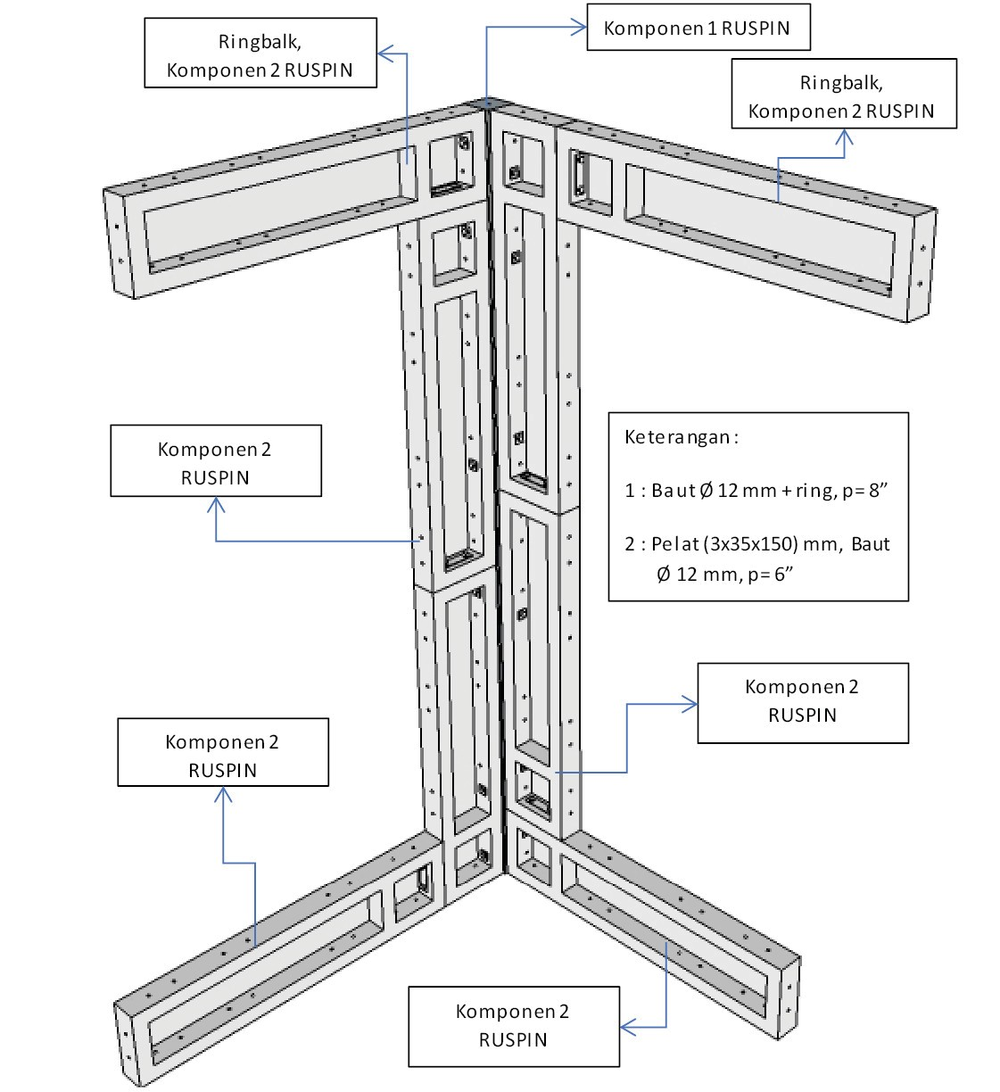
b. Gunakan perancah dan tangga dalam pemasangan komponen-komponen balok atas untuk memudahkan pemasangan hingga terpasang lurus dan horizontal.
c. Kencangkan sambungan mur-ring-baut di komponen balok atas dan kolom hingga mencapai kekuatan penuh menggunakan kunci momen dengan gaya torsi 2,5 Nm sambil terus-menerus cek kelurusan dan kerataan rangkaian komponen dengan mengunakan alat water- pass pada setiap komponen yang sedang dikencangkan.
d. Hasil akhir terpasang dari satu modul 3 m x 3 m x 3 m terdapat pada Gambar 35.
GAMBAR 34
Rangkaian joint komponen kolom dengan ringbalk
BAB 03 Proses Pembangunan RUSPIN
51

Slide 60
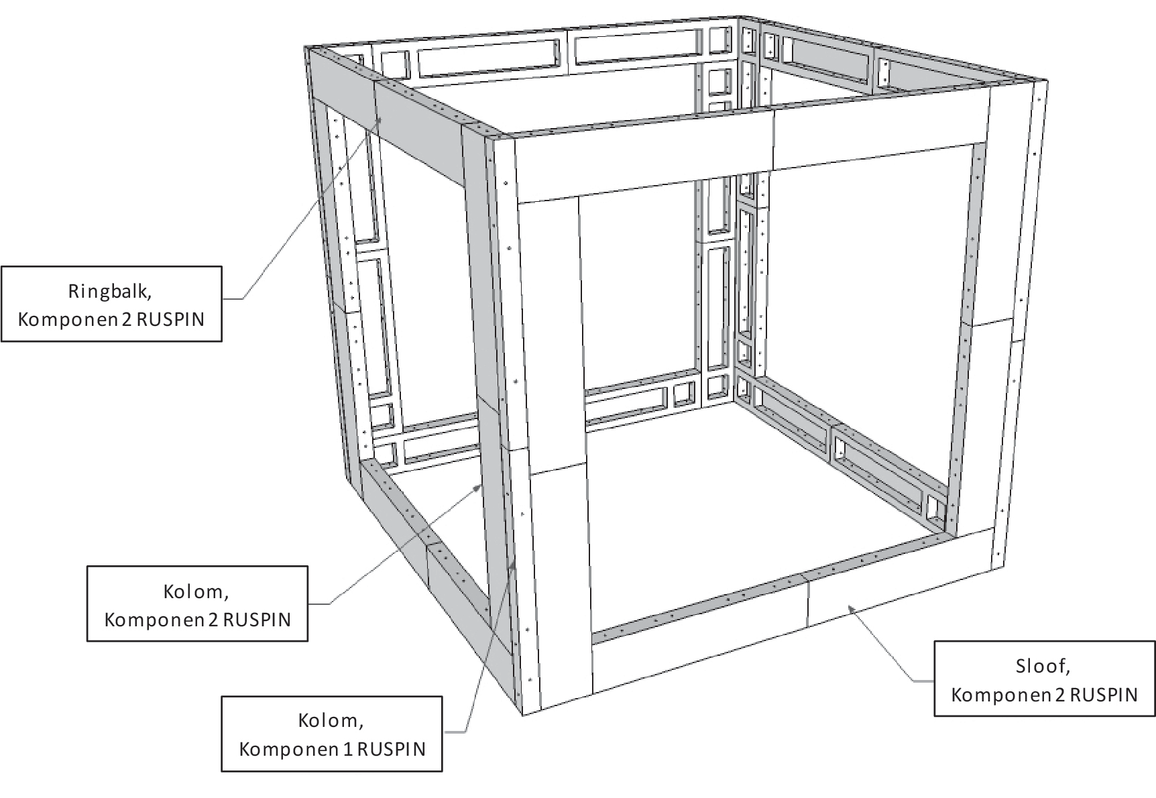
GAMBAR 35
Model perakitan satu modul RUSPIN
8. Pemeriksaan akhir dilakukan dengan memeriksa kekencangan sambungan mur-ring-baut di komponen sloof, kolom, dan balok atas menggunakan kunci momen dengan gaya torsi 2,5 Nm sambil terus-menerus melakukan pemeriksaan:
a. Kelurusan dan kerataan rangkaian komponen dengan mengunakan alat water-pass pada setiap komponen yang sedang dikencangkan.
b. Kelengkapan baut, ring cincin, dan ring plat pada semua sambungan.
c. Posisi kotak kecil komponen tipe 2 dipastikan semuanya selalu berada pada posisi titik kumpul pojok/joint rangka struktur.
d. Kesesuaian terhadap tipikal portal terpasang struktur RUSPIN satu lantai sesuai Gambar 36.
52
Rumah Sistem Panel Instan (RUSPIN): Solusi Inovatif Membangun Rumah

Slide 61
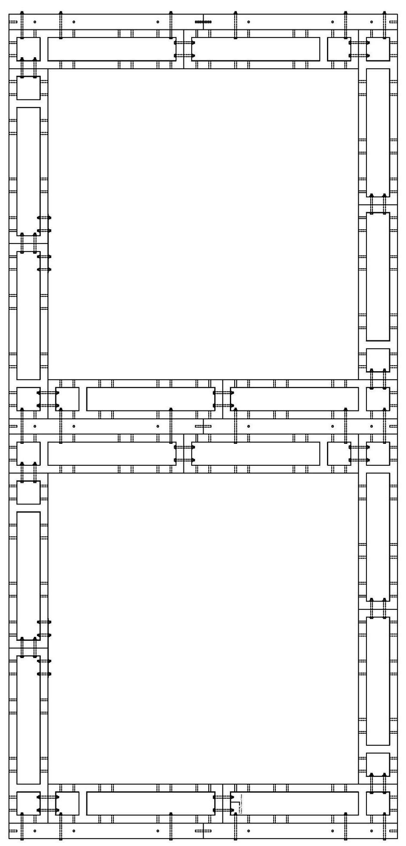
GAMBAR 36
Tipikal portal struktur RUSPIN satu lantai
BAB 03 Proses Pembangunan RUSPIN
53

Slide 62
3.4 Operasional dan Pemeliharaan
1. Batasan penggunaan komponen struktur RUSPIN selama penghunian rumah harus memperhatikan hal berikut:
a. Jangan memasang paku, melubangi, dan/atau memecahkan komponen, terutama bagian tengah badan komponen yang tipis.
b. Gunakan lubang-lubang yang sudah ada di komponen untuk pemasangan komponen bangunan lain, misalnya pemasangan angkur untuk pasangan dinding, kusen pintu, dan kusen jendela.
c. Bentang maksimal 3 m diukur dari ujung komponen.
d. Jumlah tingkat maksimal 1 lantai.
e. Beban balok ring maksimal 885 kg/m¹.
f. Fleksibilitas desain struktur bangunan dibatasi dengan menyesuaikan ukuran komponen RUSPIN. Apabila diperlukan komponen dengan ukuran berbeda harus dilakukan dahulu analisis perhitungan struktur atau pengujian laboratorium.
2. Pemeliharaan komponen dan alat sambung dilakukan dengan memberikan lapisan cat pada permukaan komponen dan mur-ring-baut untuk mencegah proses korosi setiap 3 tahun sekali. Pada daerah yang mempunyai risiko korosi tinggi sebaiknya menggunakan lapisan cat kedap air.
54
Rumah Sistem Panel Instan (RUSPIN): Solusi Inovatif Membangun Rumah

Slide 63

PABRIKASI KOMPONEN STRUKTUR RUSPIN
04
4.1 Pengendalian Mutu Pekerjaan
Pembuatan Komponen
1. Proses Pembuatan Komponen
a. Pemeliharaan cetakan meliputi pemeriksaan kesesuaian ukuran komponen, kekencangan baut, dan kelengkapan aksesori.
b. Pemeliharaan peralatan uji meliputi alat slump test (kesesuaian ukuran, kebersihan alat, kelengkapan aksesori), mixer beton (kemampuan putaran, kebersihan alat), vibrator (kemampuan getar, kebersihan alat), alat potong tulangan (kemampuan potong, kebersihan alat).

Slide 64
c. Pengendalian mutu kuat tekan beton dilakukan berdasarkan modifikasi syarat penerimaan Pasal 26.12 SNI 2847. Uji kekuatan tekan adalah hasil rata-rata pengujian setidaknya dua silinder berukuran 150 mm x 300 mm atau tiga silinder berukuran 100 mm x 200 mm yang terbuat dari beton dengan sampel yang sama dan berusia 28 hari atau usia pengujian saat beton mencapai f_{c}’.
Sampel untuk spesimen uji kekuatan setiap campuran beton harus memenuhi salah satu pilihan:
1) Sekali untuk setiap 110 m³ beton.
2) Sekali dalam dua bulan jika jumlah komulatif produksi lebih dari 38 m³. Di ambil pilihan yang lebih dahulu tercapai. Di ambil enam buah silinder untuk mendapatkan nilai rata-rata dari tiga nilai spesimen.
Jika volume total campuran beton setelah dua bulan produksi kurang dari 38 m³, pengujian tidak perlu dilakukan jika ada bukti lain yang menyatakan bahwa beton telah memenuhi persyaratan dan disetujui oleh pihak berwenang. Misalnya, hasil mix design dari laboratorium uji menggunakan material beton yang sejenis.
Kekuatan tekan setiap campuran beton dapat diterima jika memenuhi dua ketentuan berikut:
1) Rata-rata tiga spesimen pengujian kekuatan tekan yang dilakukan secara berurutan dengan kekuatan tekan sama dengan atau melebihi f_{c}’.
56
Rumah Sistem Panel Instan (RUSPIN): Solusi Inovatif Membangun Rumah

Slide 65
2) Kekuatan tekan individu tidak boleh lebih rendah dari
f_{c}’ sebesar 3,5 MPa.
Untuk meningkatkan kekuatan tekan beton meningkat, salah satu tindakan atau lebih dari ketentuan di bawah ini dapat dilakukan:
1) Meningkatkan material sementisius dalam campuran beton.
2) Reduksi atau kontrol kadar air yang lebih ketat.
3) Penggunaan bahan tambahan yang mengurangi air untuk meningkatkan dispersi material sementisius.
4) Perubahan proporsi campuran beton.
2. Proses Pengangkutan Komponen
Komponen yang dapat diangkut untuk pengiriman adalah yang memiliki umur minimal beton tujuh hari. Komponen dapat dikirim setelah umur empat hari jika memakai bahan akselerator/pengeras beton dan dilakukan secara hati-hati serta telah dibuktikan memiliki kuat tekan minimal setara tujuh hari tanpa akselerator/pengeras. Penumpukan komponen maksimal sepuluh lapis untuk proses pengiriman di atas truk dan proses penyimpanan stok komponen.
4.2 Alih Teknologi RUSPIN untuk Calon Aplikator
1. Kualifikasi Calon Aplikator
Perusahaan yang sudah memiliki status badan hukum dapat menjadi calon aplikator dengan mendaftarkan diri ke Pusat Penelitian dan Pengembangan Perumahan dan Pusat
BAB 04 Pabrikasi Komponen Struktur RUSPIN
57

Slide 66
Penelitian dan Pengembangan Perumahan dan Permukiman (Puskim). Dokumen yang harus dimiliki perusahaan untuk pendaftaran diantaranya, yaitu akta pendirian perusahaan, kartu Nomor Pokok Wajib Pajak (NPWP), dan bukti pembayaran pajak.
2. Pelatihan Pembuatan RUSPIN
Diseminasi teknologi RUSPIN telah dilakukan kepada beberapa pihak, di antaranya adalah PT Wajako di Bali (Gambar 37) dan Zeni Kodam Udayana di NTT (Gambar 38). Akan tetapi, diseminasi tersebut hanya sebatas untuk kebutuhan pelaksanaan kegiatan penelitian dan pengembangan. Pelatihan dalam rangka untuk menjadi aplikator akan dilakukan oleh unit organisasi lain di lingkungan Kementerian PUPR.
Aplikator yang sudah menandatangani Perjanjian Kerja Sama (PKS) akan didaftar oleh Puskim, lalu secara kolektif diusulkan untuk mengikuti pelatihan. Materi pelatihan meliputi tata cara pembuatan komponen, perakitan komponen, dan perhitungan biayanya menggunakan penyampaian materi melalui teori dan praktik.
58
Rumah Sistem Panel Instan (RUSPIN): Solusi Inovatif Membangun Rumah

Slide 67
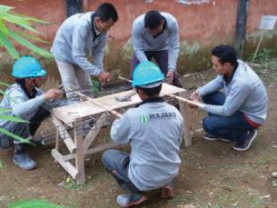






GAMBAR 37
Pelatihan untuk diseminasi ke PT Wajako di Bali
BAB 04 Pabrikasi Komponen Struktur RUSPIN
59

Slide 68



GAMBAR 38
Pelatihan untuk diseminasi ke Zeni Kodam Udayana di NTT
3. Perjanjian Kerja Sama sebagai Aplikator Resmi
Calon aplikator akan melakukan perikatan melalui perjanjian kerja sama (PKS) dengan Puskim yang memuat lingkup berikut:
a. Pemberian hak untuk melaksanakan produksi secara massal dan komersialisasi teknologi berikut invensi yang termuat di dalamnya.
b. Penyusunan rencana kerja pelaksanaan produksi dan komersialisasi teknologi.
c. Pendampingan teknis pada proses produksi dan komersialisasi teknologi.
d. Pelaksanaan produksi dan komersialisasi teknologi hasil litbang.
e. Pelaporan terhadap pencapaian target produksi dan komersialisasi teknologi hasil litbang.
60
Rumah Sistem Panel Instan (RUSPIN): Solusi Inovatif Membangun Rumah

Slide 69
f. Penyelenggaraan diseminasi dan alih teknologi.
g. Pelaksanaan uji kendali mutu produksi.
Aplikator harus memberikan laporan kerja secara tertulis kepada Puskim sekurang-kurangnya dua kali untuk setiap satu tahun dengan memuat sekurang-kurangnya:
a. Laporan yang berisi data dan informasi mengenai konsumen yang ditargetkan dan yang berhasil dicapai.
b. Improvisasi teknologi.
c. Kemajuan produksi yang berhasil dicapai.
d. Volume produksi dan jumlah penerapan teknologi RUSPIN yang berhasil dicapai.
Pengaplikasian teknologi oleh aplikator dalam proses penerapannya dapat berkembang dan mengalami improvisasi oleh aplikator. Namun, perubahan teknologi tersebut wajib dilaporkan dan disetujui Puskim sebelum improvisasi teknologi tersebut diterapkan secara massal.
4.3 Pengendalian Mutu Pekerjaan Aplikator RUSPIN
1. Kontrol Mutu Mandiri oleh Aplikator
a. Pemeriksaan Keseragaman Dimensi
Keseragaman dimensi komponen RUSPIN yang terpasang dicek secara visual maupun menggunakan alat ukur. Dimensi komponen RUSPIN yang tidak seragam terlihat dari:
1) Struktur rangka balok dan kolom tidak lurus.
2) Adanya patahan di sambungan.
BAB 04 Pabrikasi Komponen Struktur RUSPIN
61

Slide 70
3) Adanya celah antara sambungan komponen.
4) Pergeseran lubang baut sehingga baut terpasang tidak sempurna dan tidak rapat.
5) Celah antar komponen yang terjadi lebih dari 5 mm harus diperbaiki pemasangannya. Jika tidak memungkinkan, komponen diganti dengan komponen yang presisi.
b. Pemeriksaan Kerusakan Rangka Struktur RUSPIN Komponen RUSPIN yang rusak sampai kulit
betonnya terkelupas dan terlihat tulangan harus diganti dengan komponen baru. Komponen yang mengalami retak rambut perlu terlebih dahulu dipastikan bahwa yang mengalami retak adalah beton, bukan plesteran/ acian. Komponen yang mengalami retak rambut dapat diperbaiki dengan acian. Komponen yang retak rambut dengan pola mengelilingi komponen harus diganti dengan yang baru karena mengindikasikan komponen patah. Kerusakan pada sambungan saat dibaut sampai terlihat tulangan harus diganti dengan komponen baru.
c. Kelengkapan Aksesoris (Alat Sambung Mekanik) Terpasang
Aksesoris baut, plat, ring, dan mur harus dicek kelengkapannya dan fungsi mekaniknya dalam menyatukan komponen. Jumlah baut, mur, ring, dan pelat disesuaikan dengan desain bangunan yang digunakan dengan tebal ring minimal 2 mm. Pengecekan kekencangan baut agar tidak ada yang terlewat (belum dikencangkan). Baut yang tidak terpasang karena dikarenakan kerusakan drat harus diperbaiki atau diganti dengan yang baru.
62
Rumah Sistem Panel Instan (RUSPIN): Solusi Inovatif Membangun Rumah

Slide 71
Semua baut yang terpasang harus dipastikan terdapat plat besi/ring baut. Apabila terdapat baut yang terpasang dengan mur saja, baut harus dilepas lagi untuk dipasang ring/plat besi. Apabila baut yang tidak terpasang karena lubang bautnya tidak presisi sehingga tidak bisa masuk ke lubang baut, lubang komponen RUSPIN harus dibor atau komponen RUSPIN diganti dengan yang baru.
2. Asesmen Mutu oleh Puskim terhadap Aplikator
Hasil uji beton menggunakan alat hammer test yang dilakukan oleh tim kontrol kualitas Balitbang PUPR selama waktu produksi.
4.4 Perhitungan Biaya
1. Pembuatan Komponen
Pekerjaan pembuatan komponen menggunakan acuan dan modifikasi analisis harga satuan pekerjaan dari Permen PUPR 11/PRT/M/2013 dengan nilai overhead dan profit maksimal 15% dari jumlah biaya bahan dan tenaga kerja.
TABEL 5
Analisis harga satuan pekerjaan 1 m³ beton f_{c}’ = 26,4 MPa (K300),
slump (12 ± 2) cm, w/c = 0,52
Koefisien | Kode | Harga Satuan (Rp) | Jumlah Harga (Rp)
1,65 | OH Pekerja
0,275 | OH Tukang batu
0,028 | OH Kepala tukang
0,083 | OH Mandor
413 | kg Semen
681 | kg Pasir beton
1021 | kg Kerikil (≤ 20 mm)
215 | Ltr Air
 |  | Jumlah
 |  | Overhead & profit
 |  | Harga satuan pekerjaan
BAB 04 Pabrikasi Komponen Struktur RUSPIN
63

Slide 72
TABEL 6
Analisis harga satuan pekerjaan pemasangan dan membuka bekisting 1 buah komponen plat beton pracetak
Koefisien | Kode | Harga Satuan (Rp) | Jumlah Harga (Rp)
0,053 | OH Pekerja
0,018 | OH Tukang kayu
0,005 | OH Mandor
 |  | Overhead & profit
 |  | Harga satuan pekerjaan
TABEL 7
Analisis harga satuan pekerjaan pembesian 10 kg dengan besi polos atau besi ulir
Koefisien | Kode | Harga Satuan (Rp) | Jumlah Harga (Rp)
0,06 | OH Pekerja
0,06 | OH Tukang besi
0,006 | OH Kepala tukang
0,003 | OH Mandor
10,5 | kg Besi beton
0,1 | kg Kawat ikat beton
 |  | Jumlah
 |  | Overhead & profit
 |  | Harga satuan pekerjaan
TABEL 8
Analisis harga satuan pekerjaan 1 bh komponen 2 (135 cm x 30 cm x 10 cm)
Koefisien | Kode | Harga Satuan (Rp) | Jumlah Harga (Rp)
9,43 | kg Pembesian tulangan Ø 8 dan Ø 6
0,22 | m² Kawat harmonika
0,027 | m³ Beton komponen 2
1 | bh Pemasangan dan pembukaan cetakan
 |  | Jumlah
 |  | Overhead & profit
 |  | Harga satuan pekerjaan
64
Rumah Sistem Panel Instan (RUSPIN): Solusi Inovatif Membangun Rumah

Slide 73
TABEL 9
Analisis harga satuan pekerjaan 1 bh komponen 1 (150 cm x 12 cm x 12 cm)
Koefisien | Kode | Harga Satuan (Rp) | Jumlah Harga (Rp)
3,97 | kg Pembesian tulangan Ø 8 dan Ø 6
0,026 | m³ Beton komponen 1
1 | bh Pemasangan dan pembukaan cetakan
 |  | Jumlah
 |  | Overhead & profit
 |  | Harga satuan pekerjaan
2. Perakitan Komponen
Pekerjaan perakitan menggunakan acuan dan modifikasi analisis harga satuan pekerjaan dari Permen PUPR 11/PRT/M/2013 dengan nilai overhead dan profit maksimal 15% dari jumlah biaya bahan dan tenaga kerja.
Tabel 10
Analisis harga satuan pekerjaan memasang 1 buah komponen (balok)
Koefisien | Kode | Harga Satuan (Rp) | Jumlah Harga (Rp)
0,0505 | OH Pekerja
0,0505 | OH Tukang batu
0,0051 | OH Kepala tukang
0,0025 | OH Mandor
 |  | Jumlah
 |  | Overhead & profit
 |  | Harga satuan pekerjaan
Tabel 11
Analisis harga satuan pekerjaan memasang 1 buah komponen (kolom)
Koefisien | Kode | Harga Satuan (Rp) | Jumlah Harga (Rp)
0,0615 | OH Pekerja
0,0615 | OH Tukang batu
0,0062 | OH Kepala tukang
0,0031 | OH Mandor
 |  | Jumlah
 |  | Overhead & profit
 |  | Harga satuan pekerjaan
BAB 04 Pabrikasi Komponen Struktur RUSPIN
65

Slide 74
TABEL 12
Rencana biaya struktur RUSPIN tipe 36
No. | Pekerjaan |  | Spesifikasi | Volume | Sat. | Harga Satu- an | Jumlah Harga
 |  |  |  |  |  | (Rp) | (Rp)
1 | 2 |  | 3 | 4 | 5 | 6 | 7=4 x 6
A. BAHAN
1. | Komponen 1 1) Kolom 2) Sloof 3) Ringbalk |  | Uk. 135 cm x 30 cm x 10 cm
 |  |  |  | 48 | bh
 |  |  |  | 24 | bh
 |  |  |  | 24 | bh
2. | Komponen 2 |  | Uk. 150 cm x 12 cm x 12 cm | 18 | bh
3. | Mur Baut Ø12 mm |  | Ø12 mm, L = 100 mm | 24 | bh
 |  |  | Ø12 mm, L = 6" | 192 | bh
 |  |  | Ø12 mm, L = 8" | 72 | bh
 |  |  | Ø12 mm, L = 10" | 36 | bh
4. | Plat Strip panj 15 cm |  | 3 mm x 35 mm x 150 mm; Lubang 10 cm | 192 | bh
5. | Plat Strip panj 25 cm |  | 3 mm x 35 mm x 250 mm; Lob 20 cm | 12 | bh
6. | Ring Plat Øluar 25 mm |  | t= 2 mm, Øluar 25 mm, Ølubang 12 mm | 432 | bh
7. | Ring Plat Øluar 40 mm |  | t= 2 mm, Øluar 40 mm, Ølubang 12 mm | 216 | bh
B. PERAKITAN
1. | Sloof |  |  | 24 | bh
2. | Kolom |  |  | 66 | bh
3. | Ringbalk |  |  | 24 | bh
 |  |  | Sub total
 |  |  | PPN 10 %
 |  |  | Total
66
Rumah Sistem Panel Instan (RUSPIN): Solusi Inovatif Membangun Rumah

Slide 75

PENERAPAN DAN PENGEMBANGAN
RUSPIN
05
5.1 Rumah yang Dibangun oleh Balai Litbang
Perumahan Wilayah II Denpasar
1. Berlokasi di Desa Pondok Sawah, Kota Kupang, Provinsi Nusa Tenggara Timur telah dibuat empat unit rumah contoh dengan luas setiap bangunan 36 m² Sesuai Gambar
39. Struktur rumah menggunakan RUSPIN dengan dinding kombinasi antara papan lapis pelepah gewang dan batako. Bangunan dimanfaatkan oleh pegawai Pemerintah Kota Kupang pada Gambar 40 yang mendapat izin dari Dinas Aset NTT selaku pemilik.

Slide 76





GAMBAR 39
Tampak muka rumah contoh di Kupang
GAMBAR 40
Rumah contoh Kupang
2. Berlokasi di kompleks Perumahan Kodam Udayana, Kabu- paten Kefamenanu, Provinsi Nusa Tenggara Timur telah dibuat dua unit rumah tipe kopel dengan luas setiap bangunan 36
68
Rumah Sistem Panel Instan (RUSPIN): Solusi Inovatif Membangun Rumah

Slide 77




m² sesuai Gambar 41. Struktur rumah menggunakan RUSPIN dengan dinding kombinasi antara papan lapis pelepah gewang dan batako. Bangunan dimanfaatkan oleh Koramil Kabupaten Kefamenanu sebagai tempat tinggal pegawai.
GAMBAR 41
Rumah contoh di Kabupaten Kiefamenanu NTT
3. Di kompleks perkantoran Dinas Pekerjaan Umum Provinsi Bali, Kelurahan Ubung, Kecamatan Denpasar Utara, Kota Denpasar, Provinsi Bali telah dibuat dua unit rumah dengan luas setiap bangunan 36 m² sesuai Gambar 42. Struktur rumah menggunakan RUSPIN dengan dinding kombinasi antara papan lapis pelepah gewang dan batako. Bangunan adalah milik Dinas Pekerjaan Umum Provinsi Bali.
BAB 05 Penerapan dan Pengembangan RUSPIN
69

Slide 78



GAMBAR 42
Rumah contoh di Ubung Denpasar Bali
70
Rumah Sistem Panel Instan (RUSPIN): Solusi Inovatif Membangun Rumah

Slide 79






4. Berlokasi di Jl. Pulau Misol, Desa Dauh Puri Kauh, Kota Denpasar, Provinsi Bali telah dibuat satu unit rumah dengan luas bangunan 36 m² sesuai Gambar 43. Struktur rumah menggunakan RUSPIN dengan dinding batako. Bangunan adalah milik Balai Litbang Perumahan Wilayah II Denpasar.
GAMBAR 43
Rumah contoh di Jl. Pulau Misol, Denpasar, Bali
BAB 05 Penerapan dan Pengembangan RUSPIN
71

Slide 80




5.2 Rumah yang Dibangun Aplikator RUSPIN
Di Desa Wado, Kecamatan Wado, Kabupaten Sumedang, Provinsi Jawa Barat telah dibangun tiga unit rumah dengan luas antara 27-36 m² sesuai Gambar 44. Struktur rumah menggunakan RUSPIN dengan dinding batako. Bangunan ini adalah milik warga Desa Wado.
GAMBAR 44
Rumah struktur RUSPIN di Desa Wado, Kabupaten Sumedang
1. Berlokasi di Jl. Penamparan (belakang Mitra 10), Kota Denpasar, Provinsi Bali telah dibangun satu unit rumah dengan luas bangunan 36 m² sesuai Gambar 45. Struktur rumah menggunakan RUSPIN dengan dinding batako. Bangunan didesain dengan konsep rumah kebun, atas permintaan pemilik rumah. Pembangunan hingga finishing memakan waktu selama satu bulan satu minggu.
72
Rumah Sistem Panel Instan (RUSPIN): Solusi Inovatif Membangun Rumah

Slide 81



GAMBAR 45
Rumah struktur RUSPIN di Jl. Penamparan (belakang Mitra 10), Kota Denpasar, Provinsi Bali
BAB 05 Penerapan dan Pengembangan RUSPIN
73

Slide 82




2. Berlokasi di Perumahan Monang Maning, Kota Denpasar, Provinsi Bali, telah dibangun satu unit rumah luas bangunan
36 m² sesuai Gambar 46. Struktur rumah menggunakan RUSPIN dengan dinding batako.
GAMBAR 46
Rumah struktur RUSPIN di Monang Maning, Kota Denpasar, Provinsi Bali
3. Berlokasi di Jl. Bung Tomo Gang 10, Kota Denpasar, Provinsi Bali telah dibangun satu unit rumah dengan luas bangunan 18 m² sesuai Gambar 47. Struktur rumah menggunakan RUSPIN dengan dinding batako. Bangunan tersebut merupakan bagian dari Program Beri Rumah Perusahaan Daerah Air Minum (PDAM) dan Pemerintah Kota Denpasar. Bangunan awal berupa rumah tidak layak huni.
74
Rumah Sistem Panel Instan (RUSPIN): Solusi Inovatif Membangun Rumah

Slide 83




GAMBAR 47
Rumah struktur RUSPIN di Jl. Bung Tomo Gang 10, Kota Denpasar, Provinsi Bali
4. Berlokasi di Kecamatan Tanjung, Kabupaten Lombok Utara, Provinsi Nusa Tenggara Barat telah dibangun satu unit bangunan ukuran 12 m x 60 m sesuai Gambar 48. Struktur bangunan menggunakan RUSPIN dengan dinding batako. Bangunan tersebut merupakan pembangunan kembali Pasar Tanjung yang terkena gempa Lombok tahun 2018.
BAB 05 Penerapan dan Pengembangan RUSPIN
75

Slide 84




GAMBAR 48
Bangunan pasar dengan struktur RUSPIN di Kecamatan Tanjung, Kabupaten Lombok Utara, Provinsi Nusa Tenggara Barat
76
Rumah Sistem Panel Instan (RUSPIN): Solusi Inovatif Membangun Rumah

Slide 85


DAFTAR PUSTAKA
Badan Pusat Statistik. 2016. “Statistik Perumahan dan Permukiman 2016.” Survei Sosial Ekonomi Nasional- Modul Kesehatan dan Perumahan.
BPLW II. 2016. “Pengembangan Teknologi Rumah Sistem Panel Instan (RUSPIN) Dua Lantai di Provinsi Bali.” Laporan Akhir Kegiatan. Denpasar: Balai Pengembangan Litbang Perumahan Wilayah II Denpasar.
BPTPT. 2013. “Inovasi Komponen Rumah Sederhana Sehat Sistem Bongkar Pasang untuk Peningkatan Efektivitas dan Efisiensi.” Laporan Akhir Kegiatan. Denpasar: Balai Pengembangan Teknologi Perumahan Tradisional Denpasar.
BPTPT. 2015. “Pengembangan Teknologi Rumah Sistem Panel Instan (RUSPIN).” Laporan Akhir Kegiatan. Denpasar: Balai Pengembangan Teknologi Perumahan Tradisional Denpasar.
Jaya, Sulaeman. 2014. “KTT BUMI dari Masa ke Masa”. http:// sulaimandjaya.blogspot.co.id/. Diakses pada Jumat, tanggal 16 Juli 2019.
Kementerian Keuangan. 2015. Peran APBN dalam Mengatasi
an Rendah (MBR). Direktorat Jendral Anggaran Kementerian Keuangan.
Backlog Perumahan bagi Masyarakat Berpenghasil
Rendah (MBR).
Direktorat Jendral Anggar
Kementerian Keuangan.

Slide 86
Pakpahan, Deddy H. 2015. “‘The Three Musketeers’, Solusi Atasi Backlog Perumahan di Indonesia.” http:// jktproperty.com/three-musketeers--solusi-atasi- backlog--perumahan-di-indonesia. Diunduh pada tanggal 10 Maret 2019.
Pusat Data dan Informasi Kesejahteraan Sosial. 2012. Kementerian Sosial dalam Angka, Pembangunan Kesejahteraan Sosial, Badan Pendidikan dan Penelitian Kesejahteraan Sosial. Kementerian Sosial.
Puslitbang Perumahan dan Permukiman. 2017. Panduan Pembangunan Perumahan dan Permukiman Per- desaan, Dasar-Dasar Rumah Sehat. Kementerian Pekerjaan Umum dan Perumahan Rakyat.
Supriyatna, Yaya. 2007. "Pemanfaatan Teknologi dalam Pen- yelenggaraan Konstruksi Masa Depan di Indonesia." http://ya2supriyatna.blogspot.com/2007/01/ pemanfaatan-teknologi-dalam.html. Diunduh pada tanggal 11 Juli 2019.
78
Rumah Sistem Panel Instan (RUSPIN): Solusi Inovatif Membangun Rumah

Slide 87
LAMPIRAN
DAFTAR SIMAK DOKUMEN WORKSHOP RUSPIN
Nama Aplikator : Lokasi Workshop : Tanggal Periksa : Tim QC :
KRITERIA ADMINISTRASI
No |  | Indikator Assessment | Acuan |  | Checklist |  | Keterangan
 |  |  | Form | SOP | Ada | Tidak Ada
1 | Legalitas | Nama Workshops | 1
2 |  | Penanggung Jawab | 1
3 | Lokasi | Kepastian Lokasi Workshops | 1
4 | Struktur Organisasi | Penanggung jawab admin | 1
5 |  | Penanggung Jawab Produksi | 1
6 |  | Penanggung Jawab Mutu/QC | 1
7 | Prosedur | Kebijakan Kontrak |  | 1
8 |  | Kebijakan Sub Kontrak |  | 1
9 | Pelaporan | Laporan Produksi Harian | 4
10 |  | Laporan Stok Mingguan | 4
11 | Serah Terima dan Evaluasi | Prosedur Serah Terima | 6 | 2
12 |  | Evaluasi Kepuasan Pelanggan | 7
KRITERIA ADMINISTRASI
No |  | Indikator Assessment | Acuan |  | Checklist |  | Keterangan
 |  |  | Form | SOP | Sesuai | Tidak Sesuai
1 | Tenaga | Kebijakan Perekrutan | 4 | 3
2 |  | Pelatihan Tenaga/Sertifikasi | 4
3 | Peralatan | Pemeliharaan Molding | 8
4 |  | Peralatan Uji | 9
5 | Material Fabrikasi | Besi Dia 8mm | 2
6 |  | Besi Dia 8mm | 2
7 |  | Semen | 2
8 | Material Alam | Pasir | 2
9 |  | Kerikil | 2
10 | Penulangan | Komponen 1 | 2
11 |  | Komponen 2 | 2
12 | Mutu Beton | Komponen 1 | 2
13 |  | Komponen 2 | 2
14 | Metoda Curring | Prosedur Curring |  | 2
15 |  | Tim Curring
16 | Inspeksi Produk | Visual |  | 2
17 |  | Non destruktif tes | 3 | 2
18 |  | Tanda identitas produk |  | 2
19 | Storage/packaging | Prosedur Storage |  | 2
20 |  | Packaging
21 |  | Handling |  | 2
22 | Aksesoris | Kebijakan Penyediaan Aksesoris |  | 4
23 |  | QC Aksesoris | 5
24 | Instalasi | Kebijakan dan Prosedur Instalasi |  | 5
25 |  | Pengawasan dan Pendampingan
26 |  | Inspeksi Akhir
27 |  | Percontohan struktur |  | 5
28 | Upaya Perbaikan | Kebijakan Warranty/Penggantian |  | 6
29 |  | Prosedur Penggantian/Pengembalian
Penanggung Jawab Aplikat
Tim Quality Control, 1. ................................
2. ................................
3. ................................
...............................................

Slide 88
FORM 1 STRUKTUR ORGANISASI
"NAMA APLIKATOR"
"Lokasi Workshop"
WĞƌŽƌaŶŐaŶ
ϭ͘ | :ĞŶiƐ ƵƐaŚa | ͗ BaĚaŶ hƐaŚa
2͘ | Eaŵa AƉůiŬaƚŽƌ | ͗
ϯ͘ | WĞŶaŶŐŐƵŶŐ jaǁaď AƉůiŬaƚŽƌ | ͗
4. | Lokasi Workshop | ͗
MANAJEMEN WORKSHOP
No. | Jabatan | Nama | Nomor Identitas KTP | Nomor HP
1 | Penanggung jawab Workshop
2 | Penanggung jawab Administrasi
3 | Penanggung jawab Produksi
4 | Penanggung jawab Mutu
PERSONIL WORKSHOP
No. | Jabatan | Nama | Nomor Identitas KTP
1 | Anggota tim Administrasi
2 | Anggota tim Produksi
 | 1) Tukang Besi
 | 2) Tukang Rakit Tulangan
 | 3) Tukang Cor
3 | Anggota tim Mutu
…..........., …...............2019
Penanggung Jawab Aplikator,
...............................................
80
Rumah Sistem Panel Instan (RUSPIN): Solusi Inovatif Membangun Rumah

Slide 89
FORM 2
MATERIAL DAN KOMPONEN RUSPIN
"NAMA APLIKATOR"
"Lokasi Workshop"
1. Material Fabrikasi
1) Tulangan utama
2) Tulangan sengkang
3) Semen
4) Bahan aditif beton
:
:
 Ø 8 mm
 Ø 6 mm
 Ø 8 mm
 Ø 6 mm
mm
(tuliskan hasil ukur diameter) (tuliskan hasil ukur diameter)
: .............................
: .............................
mm
(tuliskan jenis dan merk, misal PCC Indocement) (tuliskan jenis dan merk, misal SikaCim)
2. Material Alam
1) Pasir
(1) Ukuran maksimal agregat
(2) Kadar lumpur
(3) Kandungan organik
(4) Gradasi butiran
2) Kerikil/Split
(1) Ukuran maksimal agregat
(2) Kadar lumpur
(3) Gradasi butiran
:
:
:
:
:
:
:
:
:
 Ø 5 mm
 5% Tidak Ada Halus
 Ø 5 mm
 5%
Ada (visual tercampur sisa tumbuhan, humus, dsb) Sedang Kasar
 Ø 20 mm
 1% Halus
 Ø 20 mm
 1% Sedang
Kasar
3. Penulangan dibandingkan gambar teknis
1) Komponen 1 :
(1) Jumlah tulangan utama :
(2) Jumlah tulangan kacamata dan cincin :
(3) Susunan tulangan kacamata dan cincin :
(4) Panjang kait tulangan :
(5) Dimensi dan detail ukuran komponen :
2) Komponen 2 :
(1) Jumlah tulangan utama :
(2) Jumlah tulangan kacamata dan cincin :
(3) Susunan tulangan kacamata dan cincin :
(4) Panjang kait tulangan :
(5) Dimensi dan detail ukuran komponen :
4) Catatan lainnya (bila masih ada) :
Sesuai Sesuai Sesuai
 30 mm Sesuai
Tidak Sesuai Tidak Sesuai Tidak Sesuai
 30 mm Tidak Sesuai
bh
(tuliskan hasil hitung) (tuliskan hasil hitung)
bh
Sesuai Sesuai Sesuai
 30 mm Sesuai
Tidak Sesuai Tidak Sesuai Tidak Sesuai
 30 mm Tidak Sesuai
bh
(tuliskan hasil hitung) (tuliskan hasil hitung)
bh
4. Mutu Beton
1) Komposisi campuran
2) Komponen 1
:
1,0
Semen
1,5
Pasir
2,0
Kerikil
(tuliskan angka perbandingan)
(1) Kehalusan permukaan : |  | Cukup halus |  | Kasar berongga
(2) Kerataan permukaan : |  | Rata |  | Tidak rata
3) Komponen 2
(1) Kehalusan permukaan : |  | Cukup halus |  | Kasar berongga
(2) Kerataan permukaan : |  | Rata |  | Tidak rata
4) Catatan lainnya (bila masih ada)
͙͕͘͘͘͘͘͘͘͘͘͘͘ ͙͘͘͘͘͘͘͘͘͘͘͘͘͘͘͘2Ϭϭϵ WĞŶaŶŐŐƵŶŐ :aǁaď WƌŽĚƵŬƐi͕
͘͘͘͘͘͘͘͘͘͘͘͘͘͘͘͘͘͘͘͘͘͘͘͘͘͘͘͘͘͘͘͘͘͘͘͘͘͘͘͘
Lampiran
81

Slide 90


FORM 3
HAMMER TEST BETON KOMPONEN
"NAMA APLIKATOR"
"Lokasi Workshop"
ΎKďjĞŬ hji ͗ Ύ^ƵĚƵƚ hji ͗
Wϭ W2 Wϯ
A;Ϭ^{Ϭ}Ϳ B;ϵϬ^{Ϭ}Ϳ C;−ϵϬ^{Ϭ}Ϳ
hŵƵƌ ďĞƚŽŶ ͗ CaŵƉ͘ BĞƚŽŶ ͗
daŶŐŐaů ͗
No | Hasil Hammer Test |  | Hasil Pembacaan Grafik Umur Beton (Hari) |  | Hasil Pembacaan Grafik (Umur 28 hari)
 |  |  | 7 | 7
 | K1 | K2 | K1 | K2 | K1 | K2
 |  |  | (Kg/cm²) | (Kg/cm²) | (Kg/cm²) | (Kg/cm²)
ϭ
2
ϯ
ϰ
ϱ
ϲ
ϳ
ϴ
ϵ
ϭϬ
ϭϭ
ϭ2
ϭϯ
ϭϰ
ϭϱ
ϭϲ
ϭϳ
ϭϴ
ϭϵ
2Ϭ
Zaƚa−ƌaƚa HiƚƵŶŐaŶ
Rata-rata Hitungan Aktual
Ύ >iŶŐŬaƌi ƵŶƚƵŬ ŬĞƚĞƌaŶŐaŶ
WĞŶaŶŐŐƵŶŐ :aǁaď hji
WĞŶŐƵji
;͘͘͘͘͘͘͘͘͘͘͘͘͘͘͘͘͘͘͘͘͘͘͘͘͘͘͘͘͘͘͘͘͘͘͘͘͘͘͘͘͘͘͘͘͘͘Ϳ
;͘͘͘͘͘͘͘͘͘͘͘͘͘͘͘͘͘͘͘͘͘͘͘͘͘͘͘͘͘͘͘͘͘͘͘͘͘͘͘͘͘͘͘͘͘͘Ϳ͘
WĞŶaŶŐŐƵŶŐ :aǁaď AƉůiŬaƚŽƌ
; ͘͘͘͘͘͘͘͘͘͘͘͘͘͘͘͘͘͘͘͘͘͘͘͘͘͘͘͘͘͘͘͘͘͘͘͘͘͘͘͘͘͘͘͘͘͘͘Ϳ
82
Rumah Sistem Panel Instan (RUSPIN): Solusi Inovatif Membangun Rumah

Slide 91

FORM 4 LAPORAN STOK KOMPONEN
"NAMA APLIKATOR"
"Lokasi Workshop"
No͘ | danggal | Jumlah ProĚuksi Panel (buah) |  | ProĚuksi Rmh d͘ϯϲ (unit) | Jumlah Panel derkirim (buah) |  | derkirim Rmh d͘ϯϲ (unit)
 |  | K1 | K2 |  | K1 | K2
ϭ | ϭϴ − Ϭ2 − 2Ϭϭϵ | ϵϲ | ϭϴ | ϭ
2 | ϭϵ − Ϭ2 − 2Ϭϭϵ | ϵϲ | ϭϴ | ϭ
ϯ | 2Ϭ − Ϭ2 − 2Ϭϭϵ | ϵϲ | ϭϴ | ϭ
ϰ | 2ϭ − Ϭ2 − 2Ϭϭϵ | ϵϲ | ϭϴ | ϭ
ϱ | 22 − Ϭ2 − 2Ϭϭϵ | ϵϲ | ϭϴ | ϭ | ϭϵ2 | ϯϲ | 2
ϲ | 2ϯ − Ϭ2 − 2Ϭϭϵ | ϵϲ | ϭϴ | ϭ | ϵϲ | ϭϴ | ϭ
ϳ | 2ϰ − Ϭ2 − 2Ϭϭϵ | ϵϲ | ϭϴ | ϭ
 | RekaƉ Dingguan | ϲ72 | 12ϲ | 7 | 288 | ϱϰ | ϯ
ϭ | 2ϱ − Ϭ2 − 2Ϭϭϵ | ϵϲ | ϭϴ | ϭ
2 | 2ϲ − Ϭ2 − 2Ϭϭϵ | ϵϲ | ϭϴ | ϭ | 2ϴϴ | ϱϰ | ϯ
ϯ | 2ϳ − Ϭ2 − 2Ϭϭϵ | ϵϲ | ϭϴ | ϭ | ϵϲ | ϭϴ | ϭ
ϰ | 2ϴ − Ϭ2 − 2Ϭϭϵ | ϵϲ | ϭϴ | ϭ | ϵϲ | ϭϴ | ϭ
ϱ | ϭ − Ϭϯ − 2Ϭϭϵ | ϵϲ | ϭϴ | ϭ
ϲ | 2 − Ϭϯ − 2Ϭϭϵ | ϵϲ | ϭϴ | ϭ
ϳ | ϯ − Ϭϯ − 2Ϭϭϵ | ϵϲ | ϭϴ | ϭ
 | RekaƉ Dingguan | ϲ72 | 12ϲ | 7 | ϰ8Ϭ | ϵϬ | ϱ
Lampiran
83

Slide 92
84
FORM 5 LAPORAN STOK AKSESORIS
"NAMA APLIKATOR"
"Lokasi Workshop"
Rumah Sistem Panel Instan (RUSPIN): Solusi Inovatif Membangun Rumah
No. | Tanggal | Baut Ø12 |  |  |  | Plat Strip |  | Plat Ring |  | Angkur Ø10 mm
 |  | 100 mm | 6" | 8” | 10" | 150 mm | 450 mm | Ø25 mm | Ø40 mm
ϭ | ϭϴ − Ϭ2 − 2Ϭϭϵ
2 | ϭϵ − Ϭ2 − 2Ϭϭϵ
ϯ | 2Ϭ − Ϭ2 − 2Ϭϭϵ
ϰ | 2ϭ − Ϭ2 − 2Ϭϭϵ
ϱ | 22 − Ϭ2 − 2Ϭϭϵ
ϲ | 2ϯ − Ϭ2 − 2Ϭϭϵ
ϳ | 2ϰ − Ϭ2 − 2Ϭϭϵ
 | Rekap Mingguan
ϭ | 2ϱ − Ϭ2 − 2Ϭϭϵ
2 | 2ϲ − Ϭ2 − 2Ϭϭϵ
ϯ | 2ϳ − Ϭ2 − 2Ϭϭϵ
ϰ | 2ϴ − Ϭ2 − 2Ϭϭϵ
ϱ | ϭ − Ϭϯ − 2Ϭϭϵ
ϲ | 2 − Ϭϯ − 2Ϭϭϵ
ϳ | ϯ − Ϭϯ − 2Ϭϭϵ
 | Rekap Mingguan

Slide 93
FORM 6
SERAH TERIMA PRODUK
"NAMA APLIKATOR"
"Lokasi Workshop"
Telah diterima oleh:
Nama :
Alamat :
Komponen RUSPIN dengan detail sebagai berikut:
No. | Jumlah Komponen (buah) |  | Aksesoris
 | K1 | K2 | Baut Ø12 |  |  |  | Plat Strip |  | Plat Ring
 |  |  | 100 mm | 6” | 8” | 10" | 150 mm | 450 mm | Ø25 mm | Ø40 mm
1
zaŶŐ ŵĞŶĞƌiŵa͕
͙͕͘͘͘͘͘͘͘͘͘͘͘ ͙͘͘͘͘͘͘͘͘͘͘͘͘͘͘͘2Ϭϭϵ zaŶŐ ŵĞŶǇĞƌaŚŬaŶ͕
͘͘͘͘͘͘͘͘͘͘͘͘͘͘͘͘͘͘͘͘͘͘͘͘͘͘͘
͘͘͘͘͘͘͘͘͘͘͘͘͘͘͘͘͘͘͘͘͘͘͘͘͘͘͘͘͘͘͘͘
FORM 7
EVALUASI KEPUASAN PELANGGAN
"NAMA APLIKATOR"
"Lokasi Workshop"
1. Data pelanggan RUSPIN:
1) Nama
2) Alamat
3) No. HP
4) Lokasi terpasang T.36
5) Jumlah unit T.36
:
:
:
:
:
2. Evaluasi Kinerja:
No. | Uraian | Sangat Buruk (0-20) | Buruk (21-40) | Cukup (41-60) | Baik (61-80) | Sangat Baik (81-100) | Jumlah | Nilai Rata- Rata
1. | Evaluasi Kinerja Administrasi
 | 1) Kemudahan Informasi & Komunikasi
2. | Evaluasi Kinerja Teknis
 | 1) Ketepatan Waktu
 | 2) Kualitas Barang/Jasa
 | 3) Kemudahan Pelayanan
 | 4) Tanggapan Atas Keluhan
3.
Keluhan/Saran
Lampiran
85

Slide 94
86
FORM 8 PEMELIHARAAN CETAKAN
"NAMA APLIKATOR"
"Lokasi Workshop"
Rumah Sistem Panel Instan (RUSPIN): Solusi Inovatif Membangun Rumah
No. | Tanggal | Cetakan | Jumlah | Tindakan Pemeliharaan | Kondisi akhir* | Keterangan | Paraf Penanggung jawab mutu
1. | 28 - 02 -2019 | K1 |  | Kesesuaian ukuran komponen | Sesuai/Tidak Sesuai
 |  |  |  | Kekencangan baut | Baik/Kurang Baik
 |  |  |  | Kelengkapan aksesoris | Lengkap/Tidak Lengkap
 |  | K2 |  | Kesesuaian ukuran komponen | Sesuai/Tidak Sesuai
 |  |  |  | Kekencangan baut | Baik/Kurang Baik
 |  |  |  | Kelengkapan aksesoris | Lengkap/Tidak Lengkap
2. | 28 - 03 -2019 | K1 |  | Kesesuaian ukuran komponen | Sesuai/Tidak Sesuai
 |  |  |  | Kekencangan baut | Baik/Kurang Baik
 |  |  |  | Kelengkapan aksesoris | Lengkap/Tidak Lengkap
 |  | K2 |  | Kesesuaian ukuran komponen | Sesuai/Tidak Sesuai
 |  |  |  | Kekencangan baut | Baik/Kurang Baik
 |  |  |  | Kelengkapan aksesoris | Lengkap/Tidak Lengkap

Slide 95
FORM 9 PEMELIHARAAN PERALATAN UJI
"NAMA APLIKATOR"
"Lokasi Workshop"
No. | Tanggal | Peralatan uji | Jumlah | Tindakan Pemeliharaan | Kondisi akhir* | Keterangan | Paraf Penanggung jawab mutu
1. | 28 - 02 -2019 | Alat slump test |  | Kesesuaian ukuran | Sesuai/Tidak Sesuai
 |  |  |  | Kebersihan alat | Baik/Kurang Baik
 |  |  |  | Kelengkapan aksesoris | Lengkap/Tidak Lengkap
2. | 28 - 03 -2019 | Mixer beton |  | Kemampuan putaran | Baik/Kurang Baik
 |  |  |  | Kebersihan alat | Baik/Kurang Baik
3. | 28 - 03 -2019 | Vibrator |  | Kemampuan getar | Baik/Kurang Baik
 |  |  |  | Kebersihan alat | Baik/Kurang Baik
4. | 28 - 03 -2019 | Alat potong tulangan |  | Kemampuan potong | Baik/Kurang Baik
 |  |  |  | Kebersihan alat | Baik/Kurang Baik
Lampiran
87

Slide 96
SOP 1 KEBIJAKAN KONTRAK "NAMA APLIKATOR"
"Lokasi Workshop"
1. Penandatangan kontrak :
Penanggung jawab Aplikator Penanggung jawab Workshop
2. Kemampuan nilai kontrak
: “Menyesuaikan dengan kapasitas produksi maksimal sebesar XX unit“
3. Jenis pekerjaan
:
Pembuatan komponen RUSPIN Pengadaan aksesoris komponen RUSPIN Perakitan komponen RUSPIN Pembuatan fondasi Pengadaan dan pemasangan atap Pengadaan dan pemasangan dinding Pekerjaan lainnya (sebutkan)
4. Pekerjaan Sub Kontrak
:
Pengadaan bahan komponen RUSPIN Pengadaan aksesoris komponen RUSPIN Perakitan komponen RUSPIN Pembuatan fondasi Pengadaan dan pemasangan atap Pengadaan dan pemasangan dinding Pekerjaan lainnya (sebutkan)
5. Persyaratan sub kontraktor :
1) Memiliki pengalaman minimal 5 tahun di pengadaan barang dan jasa konstruksi bangunan gedung
2) Bersedia menerima pembayaran pekerjaan 100% setelah prestasi pekerjaan fisik 100%
6. Daftar sub kontraktor :
1) Pengadaan bahan komponen RUSPIN :
CV. AAA CV. AAA
: CV. AAA
: CV. AAA
: CV. AAA
: CV. AAA
: CV. AAA
2) Pengadaan aksesoris komponen RUSPIN:
3) Perakitan komponen RUSPIN
4) Pembuatan fondasi
5) Pengadaan dan pemasangan atap
6) Pengadaan dan pemasangan dinding
7) Pekerjaan lainnya (sebutkan)
88
Rumah Sistem Panel Instan (RUSPIN): Solusi Inovatif Membangun Rumah

Slide 97

SOP 2
PROSES KERJA WORKSHOP
"NAMA APLIKATOR"
"Lokasi Workshop"
Penyiapan dan pemeriksaan kualitas bahan komponen tiap dua minggu sekali (Form 2) oleh PJ Produksi
Pengecoran komponen RUSPIN oleh tukang cor dgn pengawasan PJ Produksi
Pembukaan cetakan komponen oleh tukang cor dgn pengawasan PJ Produksi
Curing beton dgn penyiraman air ke komponen selama minimal 3 hari oleh tukang cor dgn pengawasan PJ Produksi
Sampling 6 silinder T150 mm ǆ 300 mm
utk uji tekan umur 28 hari oleh PJ Mutu:
1) Sekali untuk setiap 110 m³ beton͖ atau
2) Sekali dalam dua bulan jika jumlah kumulatif produksi lebih dari 3ϴ m³͖
Pemeliharaan peralatan uji oleh PJ Mutu tiap satu bulan sekali (Form 9)
Pemeliharaan cetakan oleh PJ Mutu satu bulan sekali (Form 8)
Pemeriksaan visual kehalusan dan kerataaan permukaan komponen oleh PJ Mutu dan tim mutu
Sampling hammer test beton komponen umur 7 hari (Form 3) oleh PJ Mutu dan tim mutu
Penyimpanan jumlah tumpukan maksimal 10 susun dan pencatatan stok komponen (Form 5) oleh PJ Produksi dan tukang cor
Pemberian identitas kode aplikator dan tanggal cor secara permanen pada komponen oleh PJ Mutu dan tim mutu
Perbaikan cacat komponen oleh tukang cor dgn pengawasan PJ Mutu dan tim
Permintaan jumlah komponen RUSPIN oleh pelanggan ke PJ Aplikator/Workshop
Pemeriksaan stok komponen umur minimal 7 hari di Form 5 oleh PJ Admin
Pengiriman komponen dengan handling bongkar muat tanpa dibanting atau diseret serta jumlah tumpukan maksimal 10 susun
Pencatatan jumlah komponen terkirim (Form 5) oleh PJ Admin dan tim admin
Lampiran
Evaluasi kepuasan pelanggan (Form 7) oleh PJ Admin
Pengisian bukti serah terima produk (Form 6) oleh PJ Admin
89
Gambar 1. Bagan Alir Proses Kerja Workshop

Slide 98
90
SOP 3 KEBIJAKAN PEREKRUTAN
"NAMA APLIKATOR"
"Lokasi Workshop"
MANAJEMEN WORKSHOP
Rumah Sistem Panel Instan (RUSPIN): Solusi Inovatif Membangun Rumah
No. | Jabatan | Pendidikan | Pengalaman
1 | Penanggung jawab Workshop | S-1 | 5 tahun bidang konstuksi bangunan
2 | Penanggung jawab Administrasi | D-3 | 3 tahun bidang administrasi dan keuangan
3 | Penanggung jawab Produksi | D-3 | 3 tahun bidang konstuksi bangunan
4 | Penanggung jawab Mutu | D-3 | 3 tahun bidang konstuksi bangunan
PERSONIL WORKSHOP
No. | Jabatan | Pendidikan | Pengalaman
1 | Anggota tim Administrasi | SMK atau sederajat | 2 tahun bidang konstuksi bangunan
2 | Anggota tim Produksi
 | 1) Tukang Besi | SD | 2 tahun bidang konstuksi bangunan
 | 2) Tukang Rakit Tulangan 3) Tukang Cor | SD | 2 tahun bidang konstuksi bangunan
 |  | SD | 2 tahun bidang konstuksi bangunan
3 | Anggota tim Mutu | SMK atau sederajat | 2 tahun bidang konstuksi bangunan

Slide 99
SOP 4 AKSESORIS KOMPONEN
"NAMA APLIKATOR"
"Lokasi Workshop"
Penghitungan kebutuhan baut, mur, ring, dan plat (aksesoris) sesuai denah rencana bangunan oleh PJ Admin dan tim admin
Pengadaan dan pencatatan baut, mur, ring, dan plat baja galvanis (Form 5) oleh PJ Admin dan tim admin
Pemeriksaan kesesuaian ukuran baut͕ mur͕ ring͕ dan plat oleh PJ Mutu dan tim mutu
Pemilahan dan pengemasan paket aksesoris per satu unit bangunan oleh PJ Mutu dan tim mutu
Pengisian bukti serah terima produk (Form 6) oleh PJ Admin
Pengiriman aksesoris oleh PJ Admin dan tim admin
Permintaan jumlah aksesoris oleh pelanggan ke PJ Aplikator/Workshop
Penyimpanan paket aksesoris di tempat yang kering oleh PJ Mutu dan tim mutu
Gambar 1. Bagan Alir Penyediaan dan Kontrol Kualitas Aksesoris
Lampiran
91

Slide 100
92
SOP 5 INSTALASI KOMPONEN
"NAMA APLIKATOR"
"Lokasi Workshop"
1. Kebijakan dan Prosedur Instalasi
1) Pemasangan komponen mengikuti desain bangunan dari pelanggan.
2) Perakitan komponen dan aksesoris dapat dilakukan oleh aplikator atau pelanggan.
3) Komponen beton baru dapat dirakit pada umur minimal 14 hari.
4) Sebelum perakitan kondisi visual komponen diperiksa kembali apakah terdapat kerusakan akibat proses mobilisasi komponen dari workshop.
5) Evaluasi kepuasan pelanggan (Form 7) dilakukan setelah pekerjaan instalasi selesai.
2. Pengawasan dan Pendampingan
1) Perakitan komponen dan aksesoris yang dilakukan oleh tim aplikator akan diawasi oleh petugas pengendali mutu dari aplikator.
2) Perakitan komponen dan aksesoris yang dilakukan secara swakelola oleh pelanggan akan didampingi oleh petugas pengendali mutu dari aplikator.
3. Inspeksi Akhir
1) Posisi komponen harus terpasang dalam posisi tegak lurus dan lurus sesuai as bangunan.
2) Celah yang terjadi antar komponen harus diupayakan terjadi seminimal mungkin.
3) Ketidaklurusan dan celah antar komponen yang terjadi lebih dari 5 mm harus diperbaiki pemasangannya.
4) Aksesoris baut, plat , ring dan mur harus dicek kelengkapannya dalam menyatukan komponen RUSPIN.
5) Kekencangan baut harus dicek jangan sampai ada yang terlewat (belum dikencangkan).
6) Semua baut yang terpasang harus dipastikan terdapat plat besi dan atau ring baut.
4. Percontohan struktur
Aplikator membuat struktur percontohan RUSPIN yang akan menjadi bahan evaluasi untuk membuktikan tingkat presisi ukuran komponen.
Rumah Sistem Panel Instan (RUSPIN): Solusi Inovatif Membangun Rumah

Slide 101
SOP 6 UPAYA PERBAIKAN "NAMA APLIKATOR"
"Lokasi Workshop"
1. Kebijakan Warranty/Penggantian
1) Komponen yang mengalami kerusakan akan diperbaiki sesuai klasifikasi kerusakan.
2) Komponen rusak yang tidak dapat diperbaiki akan diganti dengan komponen baru.
2. Prosedur Penggantian/Pengembalian
1) Tindakan perbaikan atas kerusakan komponen adalah sebagai berikut:
No | Klasifikasi Kerusakan | Jenis Kerusakan | Tindakan
1 | Ringan | Retak rambut <0,2 mm | Perbaikan retak dengan pasta semen
 |  | Terkelupas < selimut beton
2 | Sedang | Lebar retak 0,2 mm s/d 1 mm | Perbaikan retak dengan pasta semen, perbaikan beton terkelupas dengan mortar semen
 |  | Terkelupas  selimut beton
 |  | Tulangan korosi pada permukaan
 |  | Luas bagian rusak < 20%
3 | Berat | Lebar retak > 1 mm dan menembus ketebalan selimut beton | Penggantian komponen
 |  | Selimut beton terkelupas, tulangan sengkang dan atau tulangan utama terlihat
 |  | Tulangan terkorosi berat dan tulangan terputus
Lampiran
93
2) Biaya penggantian komponen akan dilakukan dengan biaya sepenuhnya ditanggung oleh aplikator.

Slide 102
94
Rumah Sistem Panel Instan (RUSPIN): Solusi Inovatif Membangun Rumah

Slide 103




TENTANG PENULIS
Rudi Setiadji Agustiningtyas adalah PNS yang pernah menjabat
sebagai Kepala Seksi Penelitian dan Pengembangan di Balai Litbang Perumahan Wilayah II Denpasar hingga tahun 2019. Saat ini menjabat sebagai Kepala Subbidang Standardisasi di Bidang Standardisasi dan Kerja Sama di bawah Kementerian Pekerjaan Umum dan Perumahan Rakyat. Sebelumnya
pernah menjabat sebagai Peneliti Muda hingga tahun 2016 dengan minat penelitian bidang bahan bangunan, terutama material anorganik. Kegiatan pengembangan teknologi RUSPIN dari tahun 2014 hingga tahun 2019 berada di bawah arahan beliau selaku salah satu inventor dari sistem RUSPIN. Penulis dapat dihubungi secara personal di: rudi.s@puskim.pu.go.id.
Rusli adalah PNS yang pernah menjabat sebagai Kepala Seksi
Layanan di Balai Litbang Perumahan Wilayah II Denpasar hingga tahun 2014 dan saat ini menjabat sebagai Kepala Balai Litbang Perumahan Wilayah I Medan di bawah Kementerian Pekerjaan

Slide 104


Umum dan Perumahan Rakyat. Sebelumnya pernah menjabat sebagai Peneliti Muda dengan minat penelitian bidang struktur bangunan. Kegiatan penelitian teknologi RUSPIN tahun 2013 berada di bawah arahan beliau selaku salah satu inventor dari sistem RUSPIN. Penulis dapat dihubungi secara personal di: rusli@puskim.pu.go.id
Putu Geria Sena adalah pegawai non PNS substantif yang
menjabat sebagai Penata Bangunan Gedung dan Permukiman di Balai Litbang Perumahan Wilayah II Denpasar, di bawah Kementerian Pekerjaan Umum dan Perumahan Rakyat. Membantu penelitian dan pengembangan pada lingkup bidang struktur, terutama pengembangan teknologi beton pracetak sebagai struktur rumah sederhana.
Penulis merupakan salah satu pembantu peneliti dari kegiatan pengembangan teknologi RUSPIN pada tahun 2019. Penulis dapat dihubungi secara personal di: putugeriasena@gmail.com.
Putu Ratna Suryantini adalah PNS yang bergabung dengan tim
struktur Balai Litbang Perumahan Wilayah II Denpasar di bawah Kementerian Pekerjaan Umum dan Perumahan Rakyat. Penulis merupakan salah satu tim pembantu peneliti pada kegiatan RUSPIN sejak 2013, bersama dengan Bapak Rusli. Penulis kembali bergabung menjadi peneliti pada Kegiatan Pengembangan Teknologi RUSPIN
96
Rumah Sistem Panel Instan (RUSPIN): Solusi Inovatif Membangun Rumah

Slide 105


pada Tahun 2019. Kajian sistem struktur bangunan merupakan bidang penelitian yang ditekuni penulis hingga saat ini. Penulis dapat dihubungi secara personal di: ratnasurya_putu@yahoo.com
Johnny Rakhman adalah PNS yang menjabat sebagai kepala Balai
Litbang Perumahan Wilayah II Denpasar di bawah Kementerian Pekerjaan Umum dan Perumahan Rakyat. Sebelumnya pernah menjabat sebagai Peneliti Madya hingga tahun 2016 dengan minat penelitian bidang struktur bangunan, terutama struktur beton bertulang. Kegiatan pengembangan
teknologi RUSPIN masih berlanjut pada tahun 2019 dan berada di bawah arahan beliau selaku penanggung jawab dari kegiatan litbang. Penulis dapat dihubungi secara personal di: johnny_ rakhman@yahoo.com
I Wayan Avend Mahawan Sumawa adalah PNS yang menjabat
sebagai Peneliti Pertama di Balai Litbang Perumahan Wilayah II Denpasar di bawah Kementerian Pekerjaan Umum dan Perumahan Rakyat. Bahan bangunan merupakan bidang spesialisasi yang ditekuni, terutama pengembangan teknologi bahan bangunan organik kayu dan bambu. Beliau
merupakan salah satu peneliti dari kegiatan pengembangan teknologi RUSPIN pada tahun 2019. Penulis dapat dihubungi secara personal di: avend.mahawan@gmail.com.
Tentang Penulis
97

Slide 107
Catatan

Slide 108
Catatan

Slide 109
Catatan

Slide 110
Catatan

Slide 111
Catatan

